Slide 1
REPORTE EPIDEMIOLÓGICO DE
LORETO, AÑO 2024 (S.E 18)
(Del 28 abril al 04 de mayo 2024)
DIRECCION EJECUTIVA DEL CENTRO DE PREVENCION Y CONTROL-CPC
DIRECCION DE EPIDEMIOLOGIA

Slide 2
Enfermedades Notificadas por Semana Epidemiológica, Región Loreto,
Año 2024 (S.E. 18)
Hasta la S.E. 18- 2024 se han notificado 32 daños bajo vigilancia, 3 de ellas representan el 80.10% en las que prevalece Malaria Vivax (48.63%), Dengue sin signos de Alarma (21.33%) y Leptospirosis (11.59%).
En el 2023 se reportaron 32 enfermedades en ese mismo periodo, siendo las tres primeras enfermedades las mismas presentadas en el 2024.
Fuente: Base Noti Sp Dirección de Epidemiología 2024

Slide 3
Enfermedades Notificadas según tipo de Diagnóstico
Loreto, S.E. 18- 2024
Hasta la SE 18-2024 el 77.97% de las enfermedades (12,311 casos) son confirmados y el 22.03.% (3,618) del total de enfermedades notificadas están pendiente su clasificación. 1 caso se reporta como sospechoso (0.006%).
Hasta la presente semana, las enfermedades con mayor porcentaje de probables a espera de su confirmación o descarte son: Leishmaniasis Mucocutánea (73.3%), Dengue sin signos de alarma (63.6%), y Leishmaniasis Cutánea (58.6%)
Fuente: Base de datos del Noti Web de la Dirección de Epidemiología- GERESA Loreto

Slide 4


MALARIA

Slide 5
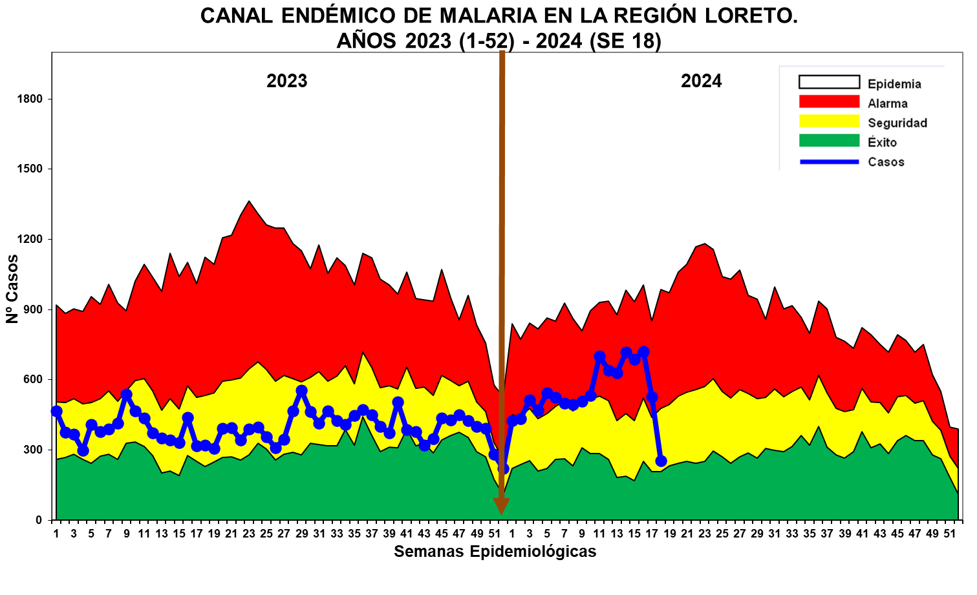
Hasta la S.E. 18 - 2024, se reportaron 9,852 casos de malaria: 7,988 (81.0%) Malaria P. Vivax, 1,854 (18.8%) Malaria falciparum y 10 (0.2%) Malaria malariae. En el año 2023 se reportaron 6,997 casos de malaria, 2,855 casos menos que en el presente año.
En el 2024, se observa un incremento sostenido, presentándose una meseta entre las SE11 a la SE16, hay una disminución en las dos últimas semanas, ubicándose en zona de SEGURIDAD.

Slide 6
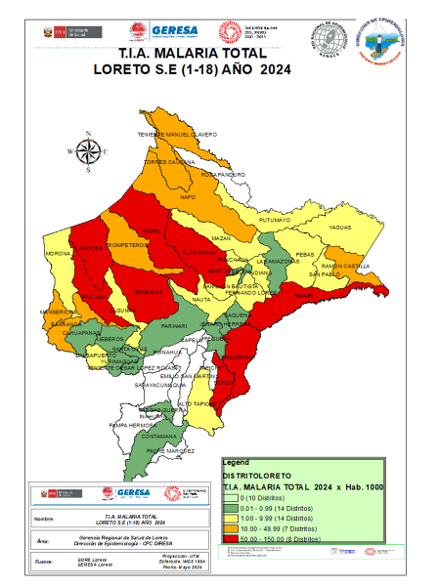
Casos de Malaria por distritos, Región Loreto (S.E. 01–18 - 2024 )
Fuente: Base de datos del Noti Web de la Dirección de Epidemiología- GERESA Loreto
Hasta la S.E. 18 del 2024, 43 distritos reportan casos de malaria. De ellos, 11 distritos concentran el 80.01% de los casos de la Región, siendo los distritos con mayor reporte de casos: Yavarí (15.17%), Andoas (12.63%) y Pastaza (9.31%)

Slide 7
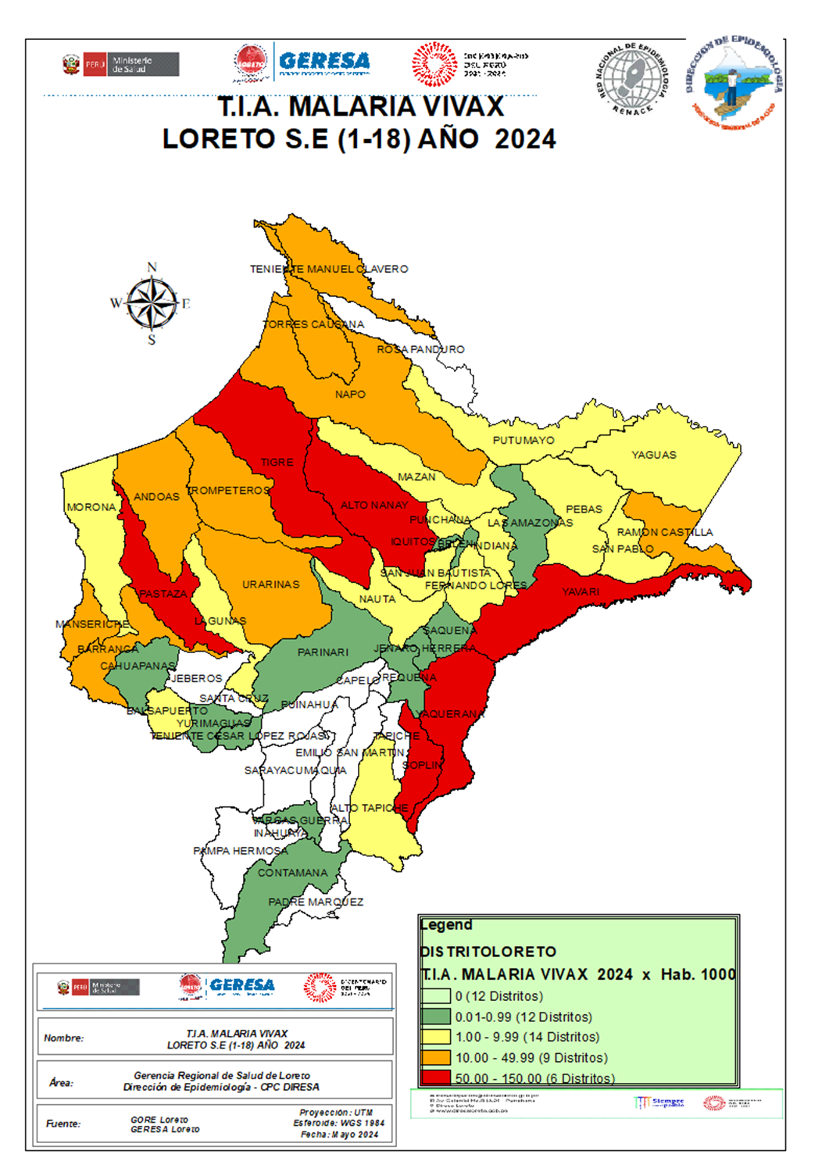
Casos de Malaria Vivax por distritos, Región Loreto,
(S.E. 01 - 18 - 2024 )
Hasta la SE 18-2024. en 41 distritos se ha reportado 7,988 casos de Malaria Vivax, el 78.70% de casos se concentra en 11 distritos, siendo los 3 distritos principales: Yavarí (15.22%), Ramón Castilla (10.83%) y Andoas (9.58%) .En el 2023 en el mismo periodo se han reportado 5,893 casos de malaria Vivax, 2,095 casos menos que en el presente año 2024.
Según el mapa de riesgo de malaria P. Vivax nos presenta, 6 distritos de muy alto riesgo (El Tigre, Yavarí, Alto Nanay, Pastaza, Soplin y Yaquerana), 9 distritos de alto riesgo y 14 distritos de mediano riesgo y 12 distritos de bajo riesgo y 12 distritos sin riesgo de transmisión.
Fuente: Base de datos del Noti Web de la Dirección de Epidemiología- GERESA Loreto

Slide 8
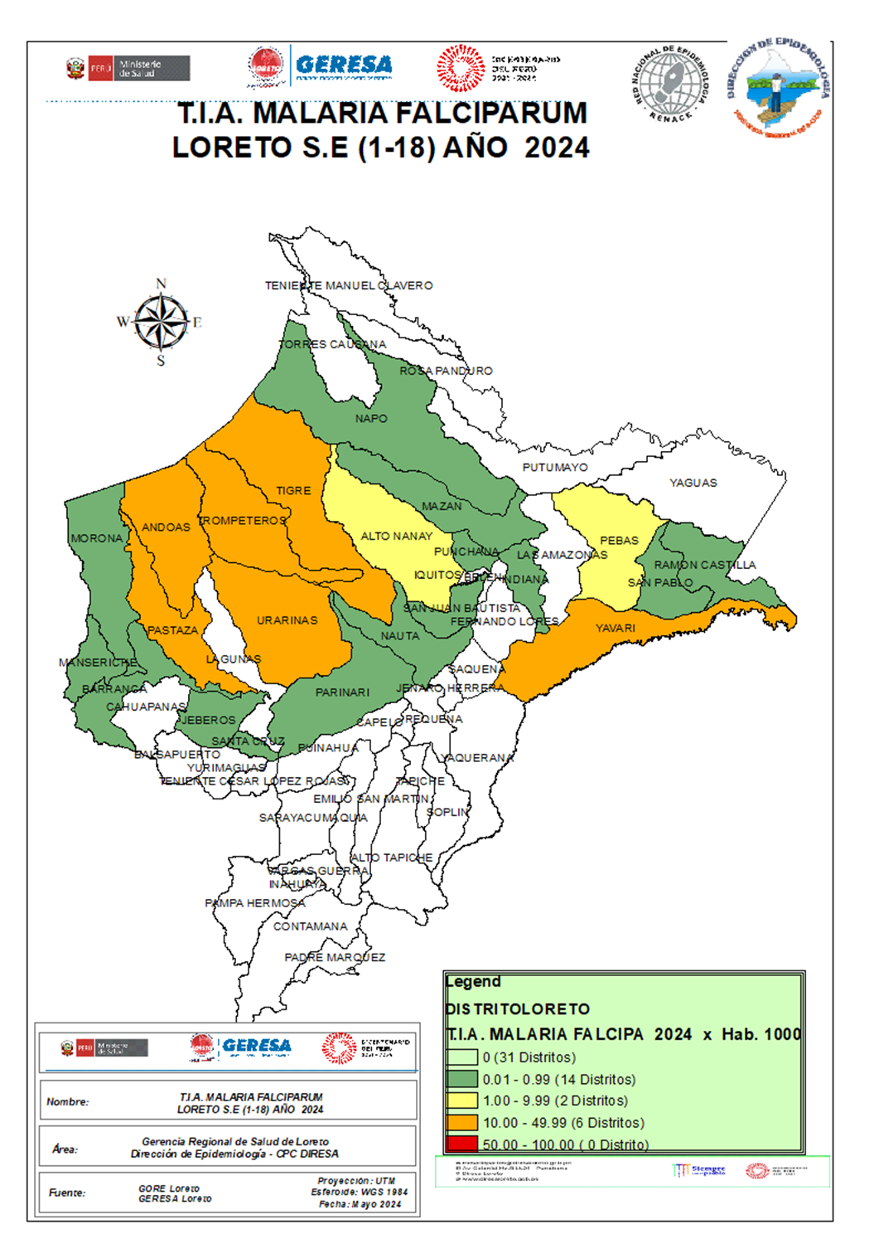
Casos de Malaria Falciparum por distritos, Región Loreto,
(S.E. 01 - 18 - 2024 )
Fuente: Base de datos del Noti Web de la Dirección de Epidemiología- GERESA Loreto
Hasta la S.E. 18 - 2024 se han reportado 1,854 casos de Malaria Falciparum, 5 distritos concentran el 84.52% de los casos, los distritos que mayor casos reportan son: Andoas (25.84%), Pastaza (17.91%), Tigre (15.16%), Yavarí (15.05%) y Urarinas (10.57%). Existe un incremento del 72.30% de los casos de malaria falciparum con respecto al mismo periodo 2023 (778 casos más)
Según el mapa de riesgo de la SE 18-2024, 06 distritos se encuentran en Alto Riesgo de transmisión de malaria falciparum (Pastaza, Andoas, Trompeteros, Tigre , Yavarí y Urarinas).

Slide 9
Estratificación del Riesgo de Malaria según Índice Parasitario Anual –IPA x 1000 hab. Región Loreto, S.E. 18- 2024
Fuente: Base de datos del Noti Web de la Dirección de Epidemiología- GERESA Loreto
Según el nivel de riesgo para Malaria total hasta la S.E. 18 - 2024, Loreto reporta: 8 distritos de Muy Alto riesgo (Yavarí, Yaquerana, Alto Nanay, Pastaza, Soplín, Tigre, y Andoas), 7 distritos de Alto riesgo, 14 de Mediano riesgo y 14 de bajo riesgo de transmisión de malaria. El TIA regional es de 9.41 casos x 1,000 hab, estratificado como de Mediano riesgo.

Slide 10
Número de casos de Malaria según etapa de vida , Región Loreto
SE 01 -18 - 2024.
Fuente: Base de datos del Noti Web de la Dirección de Epidemiología- GERESA Loreto
Según etapa de vida, los casos de malaria se concentran en la etapa niño (39.0%), lo cual demuestra transmisión autóctona en las comunidades de riesgo, principalmente en niños de 6 A 11 años (20.1%), seguido de los casos de malaria en la etapa adulto con el 23.2%.

Slide 11
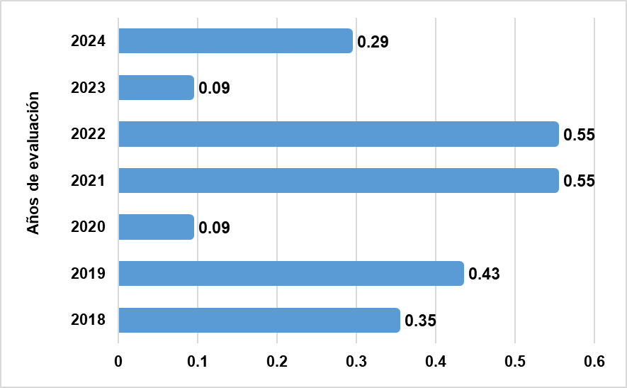
Tasa de Mortalidad x 100, 000 hab. para Malaria, Región Loreto
SE 01 -18 - 2024.
En el 2024, se registran 3 defunciones por Malaria: 01 niño por Malaria falciparum del distrito de Andoas, 01 joven de 24 años por Malaria vivax procedente del distrito del Napo y 01 una adolescente de 17 años proveniente de la localidad de llanchama del distrito de San Juan Bautista.

Slide 12
DENGUE

Slide 13
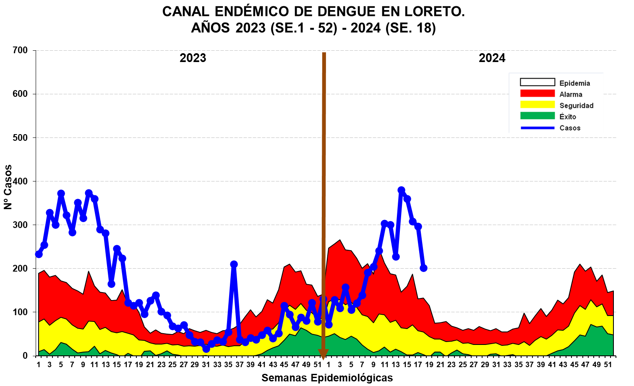
Fuente: Base de datos del Noti Web de la Dirección de Epidemiología- GERESA Loreto
Hasta la SE 18-2024 se reportó 3,856 casos de dengue: 1,445 (37.5%) son confirmados y 2,411 (62.5%) son probables en espera de su clasificación final. Se reportaron 3,504 (90.8%) casos Dengue Sin Señales de Alarma, 350 (9.0%) casos Dengue con signos de alarma y 02 casos de Dengue Grave (0.2%), no se reportaron fallecidos hasta la presente semana. Las últimas 5 semanas epidemiologica los casos de dengue se encuentran en descenso y en ZONA de EPIDEMIA.

Slide 14
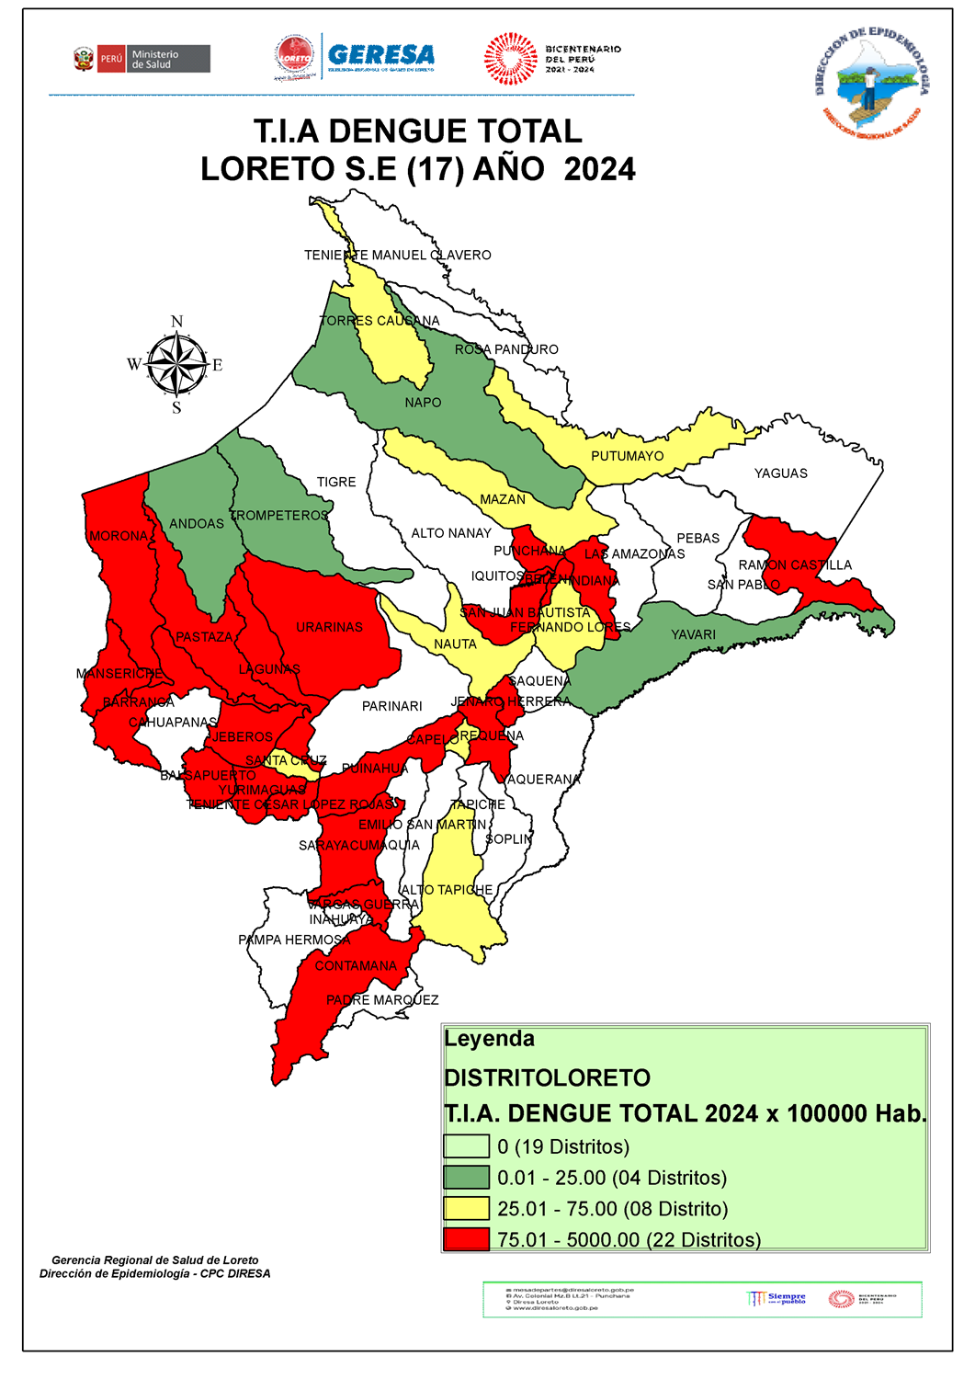
Resumen Situación del Dengue en Loreto S.E 1-18-2024
3,856
Casos Totales
1,445
Casos confirmados
2,411
Casos Probables
00
Fallecidos
05
(corte 04/05/2024) Hospitalizados
Fuente: Base de datos del Noti Web de la Dirección de Epidemiología- GERESA Loreto

Slide 15
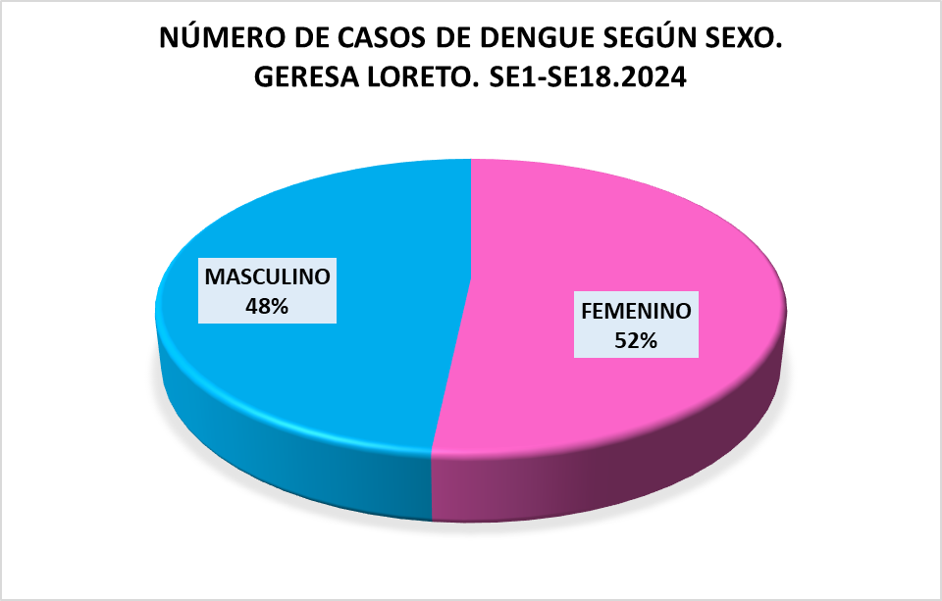
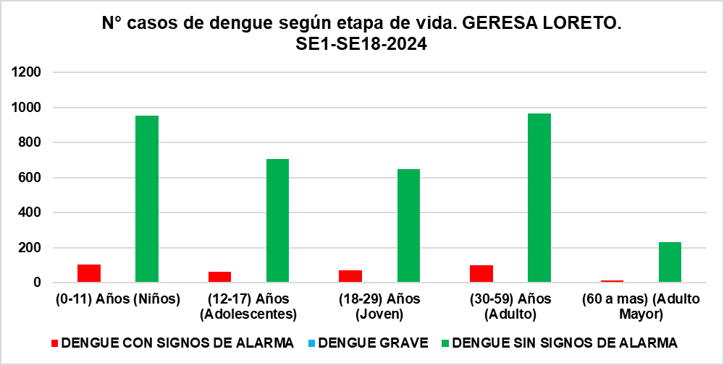
Casos de Dengue notificados por tipo de diagnóstico según etapas de vida y sexo. Región Loreto SE1-SE18 - 2024.
Hasta la S.E. 18 - 2024. La etapa de vida adulto (30 a 59 años) concentra el mayor porcentaje de casos 1,070 casos de dengue con el 27.7%, seguido de la etapa niño (0 a 11 años) con el 27.4%, la mayoría de los casos corresponde a Dengue sin signos de alarma (3,504).
Según sexo el 48% son del sexo masculino y el 52% de sexo femenino.
Fuente: Base de datos del Noti Web de la Dirección de Epidemiología- GERESA Loreto

Slide 16
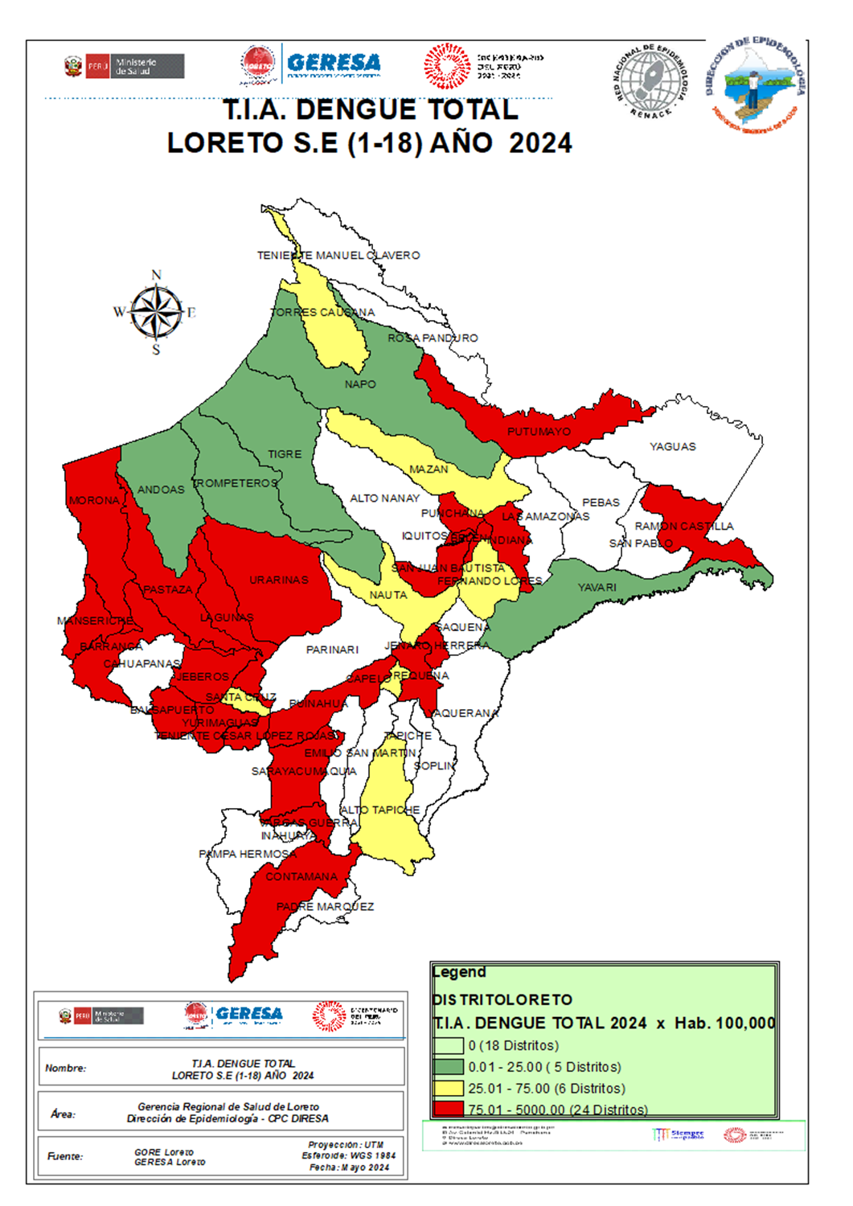
Casos de Dengue notificados según distritos, Región Loreto,
(S.E. 01 – 18 - 2024 )
Fuente: Base de datos del Noti Web de la Dirección de Epidemiología- GERESA Loreto
Hasta la S.E. 18-2024, el 84.3% de los casos se concentran en 10 distritos, siendo Yurimaguas el que más reporta (41.6%). En comparación con el año 2023 (4,690) los casos de dengue en el 2024 disminuyeron en un 17.8% (834 casos menos); Según el mapa de riesgo, 24 distritos están considerados de Alto riesgo, 6 de Mediano Riesgo y 5 distritos de bajo riesgo.

Slide 17
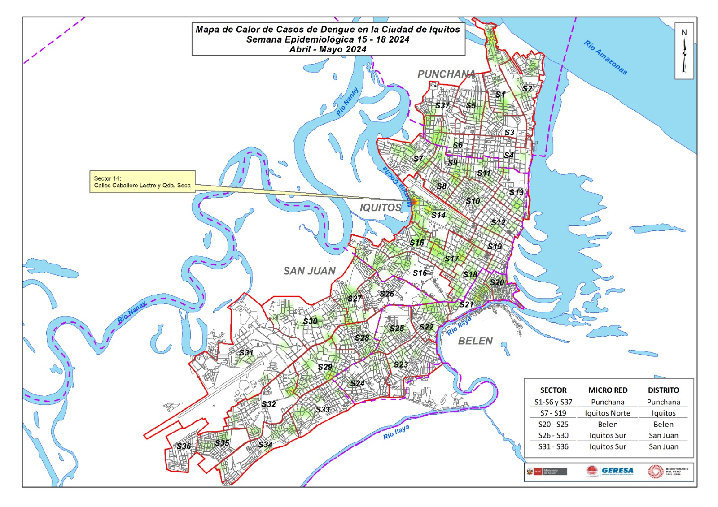
Mapa de calor de Dengue, Iquitos ciudad S.E. 15 – 18 - Año 2024.
El mapa de calor de dengue muestra casos dispersos en los 4 distritos de la ciudad de Iquitos, observándose el punto focalizado de mayor concentración de casos en el distrito de Iquitos: (Sector 14).

Slide 18
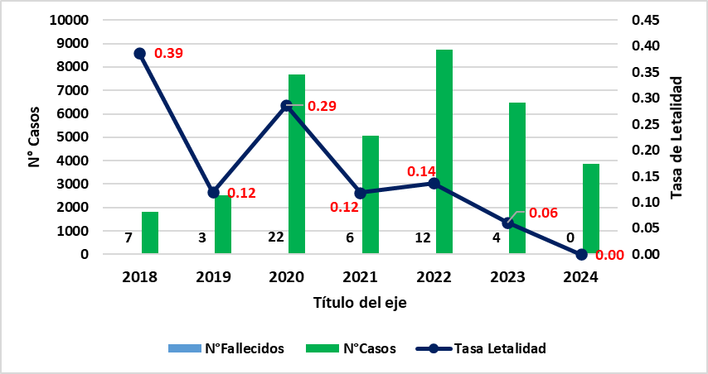
Tasa de Letalidad de Dengue, Región Loreto Años 2018 – *2024 (*SE 18).
Fuente: Base de datos del Noti Web de la Dirección de Epidemiología- GERESA Loreto

Slide 19


DIAGNÓSTICO DEL VIRUS DENGUE
LABORATORIO DE REFERENCIA REGIONAL DE LORETO
UNIDAD DE VIROLOGIA
REPORTE N°18: SE18.2024
(Corte 04.MAY.2024)

Slide 20
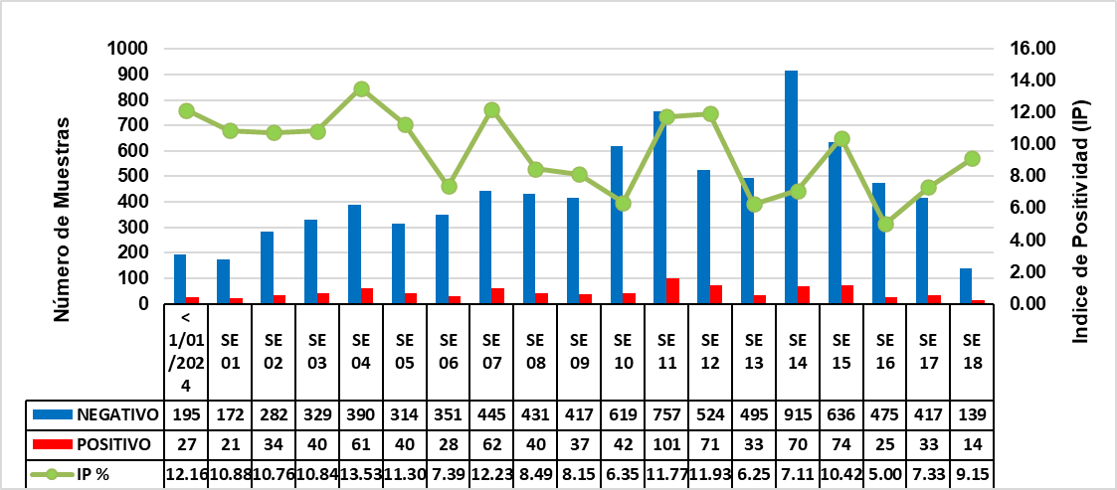
NÚMERO DE MUESTRAS DE DENGUE E INDICE DE POSITIVIDAD POR SEMANA EPIDEMIOLÓGICA. SE 18 2024. (CORTE 04.05.2024)
Fuente: GERESA Loreto: CPC. Dirección de Referencia Regional de Loreto. Unidad de Virología. NetLabv.2
El índice de positividad muestra el porcentaje de resultados positivos con respecto al número total de pruebas procesadas.
Se observa una disminución del índice de positividad entre las semanas 15 y 16 9.44 % y 4.45 % respectivamente; sin embargo se observa un incremento del IP entre la SE 16 a la SE 17, con un IP del 7.33 % en la ultima SE.

Slide 21
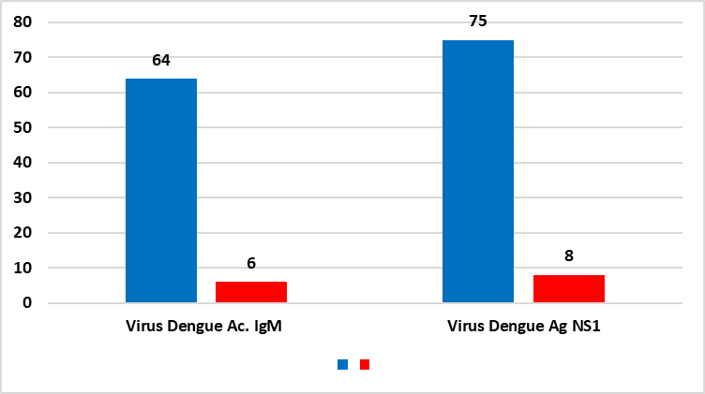
RESULTADOS DENGUE POR TIPO DE PRUEBA (IgM y NS1). SE 18 2024. (CORTE 04.05.2024)
Fuente: GERESA Loreto: CPC. Dirección de Referencia Regional de Loreto. Unidad de Virología. NetLabv.2
Durante la semana epidemiológica 18, con corte 04.05.2024, se procesaron 70 muestras mediante la prueba de ELISA anticuerpo IgM, esta prueba se procesan en pacientes con tiempo de enfermedad mayor a 5 días.
Se han analizado 83 muestras mediante la prueba de ELISA antígeno NS1, esta prueba permite un diagnóstico temprano, detecta la presencia del virus durante los primeros 5 días de enfermedad.
Se han reportado 8 casos positivos que corresponden a pacientes que se encuentran en los primeros días de la enfermedad (ELISA Antígeno NS1).
Y 6 casos positivas en pacientes con mas de cinco días de enfermedad (ELISA IgM).

Slide 22
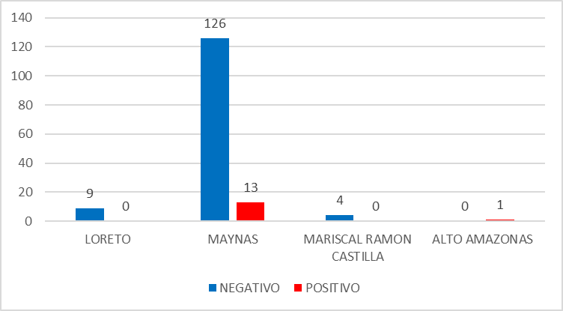
RESULTADOS DENGUE POR PROVINCIAS. SE 18 2024. (CORTE 04.05.2024)
Fuente: GERESA Loreto: CPC. Dirección de Referencia Regional de Loreto. Unidad de Virología. NetLabv.2
En la SE 18, la provincia de Maynas es la que remite mayor número de muestras al Laboratorio (LRRL).

Slide 23
RESULTADOS DENGUE POR MESES. (CORTE 04.05.2024)
En el mes de abril se han procesado un total de 2988 muestras.
El 22 de abril, se observa un IP del 16.59 %, que corresponde a 35 muestras POSITIVAS de un total de 211 muestras procesadas.
De las 211 muestras procesadas el 22 de abril, podemos destacar que los distritos con mayor IP fueron:
Yurimaguas, con 20 muestras positivas de un total de 52 muestras que corresponden a un IP de 38.46 %.
San Juan Bautista, con 3 muestras positivas de un total de 10 muestras que corresponden a IP de 30.0 %.

Slide 24
RESULTADOS DENGUE POR DISTRITO Y ESTABLECIMIENTOS DE SALUD (EESS). SE 18 2024. (CORTE 04.05.2024)
Fuente: GERESA Loreto: CPC. Dirección de Referencia Regional de Loreto. Unidad de Virología. NetLabv.2
Los establecimientos de Salud que remitieron mayor número de muestras fueron: Bellavista Nanay, 32 muestras; Hospital Apoyo Iquitos, 25 muestras; Hospital III Iquitos, 22 muestras. El mayor número de casos positivos se registro en el C.S. Bellavista Nanay con 4 casos.

Slide 25
IDENTIFICACIÓN DE LOS SEROTIPOS DEL DENGUE (DENV-1,2,3 Y 4) EN LA REGIÓN LORETO HASTA LA SE18-2024
Serotipo 1
Serotipo 3
Serotipo 2
La dinámica de los serotipos de Dengue hasta la SE18 en los años 2023 y 2024. Hasta la SE18-2024 se identificaron tres serotipos del virus: DENV-1, DENV-2 y DENV-3, No se detectó la presencia del serotipo DENV-4 y el serotipo DENV-1 muestra una predominancia desde la SE02.
Fuente: NetLabv.2 y Unidad de Biología Molecular del LRR-Loreto
25

Slide 26
DISTRIBUCIÓN DE LOS SEROTIPOS DEL DENGUE (DENV-1,2,3 Y 4) EN DISTRITOS DE LA REGIÓN LORETO (SE01-SE18.2024)
Hasta la SE18 se analizaron 416 muestras positivas a dengue por Serología (Prueba de ELISA). El 65% corresponde al Serotipo Denv-1 identificado en 11 distritos de la región, el 30% corresponden al Serotipo Denv-2 presente en 11 distritos, principalmente en las provincias de Alto Amazonas, Datem del Marañón, Putumayo y Ucayali. Se identificaron 19 casos correspondientes al serotipo Denv-3 en toda la región Loreto, un incremento en Alto Amazonas con 11 casos y 8 en Maynas. La identificación de los serotipos es realizada por 3 laboratorios de los cuales 2 se encuentran en la región Loreto y 1 en Lima (Laboratorio de Referencia Nacional).
26
Fuente: NetLabv.2 y Unidad de Biología Molecular del LRR-Loreto

Slide 27
CONTROL DEL VECTOR
DIRECCIÓN DE SALUD AMBIENTAL
UNIDAD DE CONTROL VECTORIAL
REPORTE N°18: SE18.2024
(Corte 02 Y 03.MAYO.2024)

Slide 28
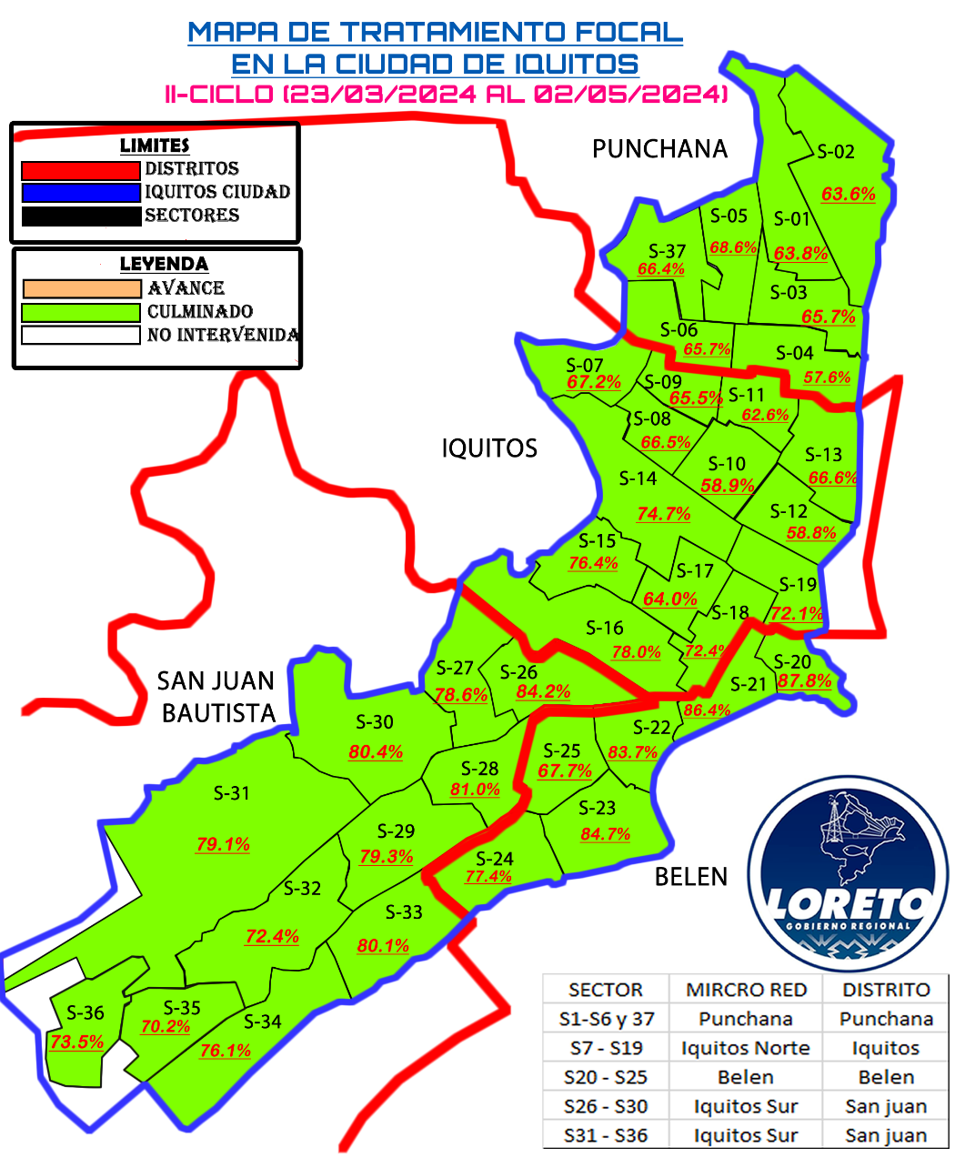
II CICLO DE TRATAMIENTO FOCAL EN LOS 37 SETORES DE LA CIUDAD DE IQUITOS (23 Mar – 02 May 2024)
Se Culminó el II Ciclo del Control Focal en los 37 sectores los cuales están distribuidos en los cuatros distritos de la ciudad de Iquitos, registrando una cobertura el 72.5%.
Fuente: Unidad de Vigilancia Entomológica y Control de Vectores – GERESA LORETO

Slide 29
Fuente: Unidad de Vigilancia Entomológica y Control de Vectores – GERESA LORETO

Slide 30
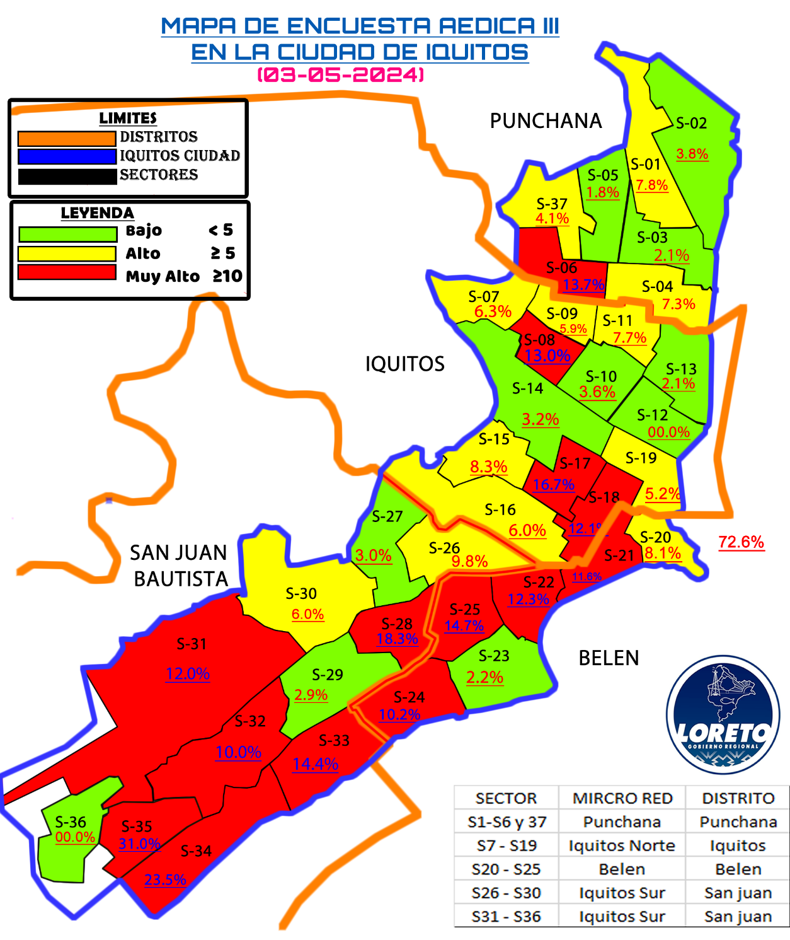
Fuente: Unidad de Vigilancia Entomológica y Control de Vectores – GERESA LORETO

Slide 31
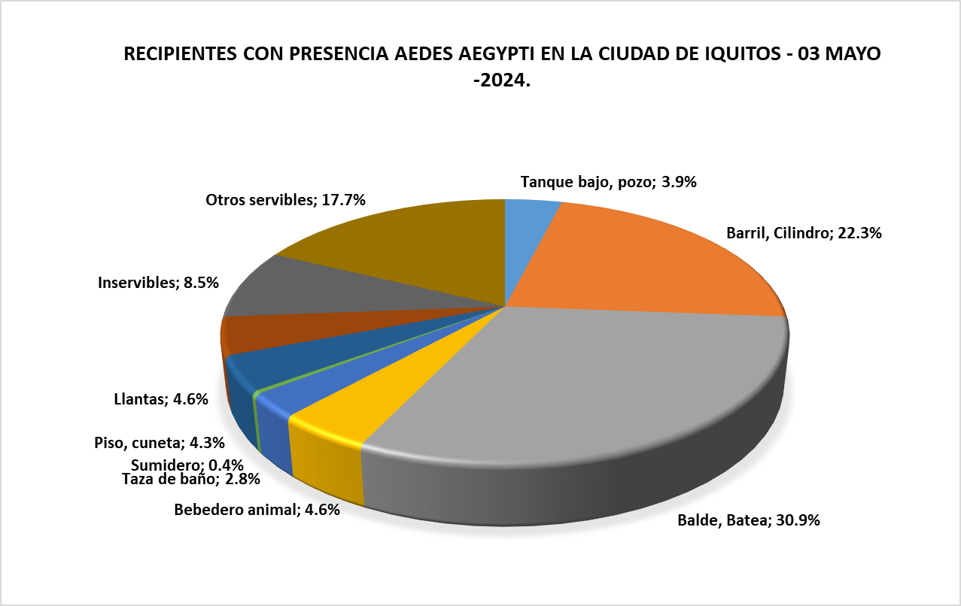
Fuente: Unidad de Vigilancia Entomológica y Control de Vectores – GERESA LORETO

Slide 32
Fuente: Unidad de Vigilancia Entomológica y Control de Vectores – GERESA LORETO

Slide 33
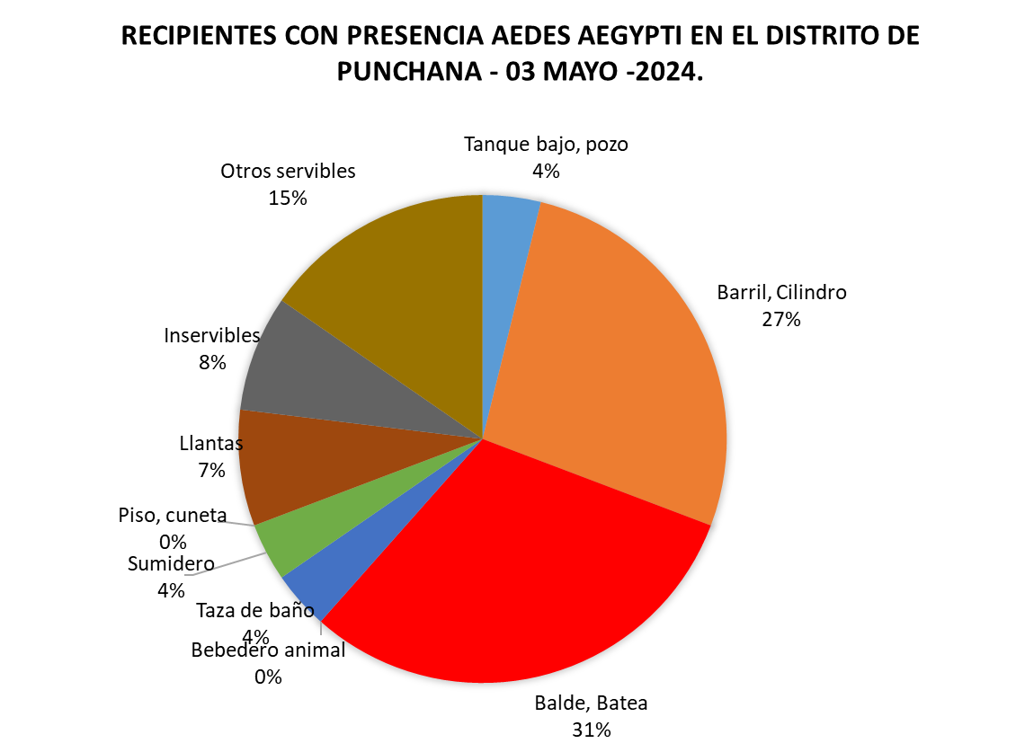
Fuente: Unidad de Vigilancia Entomológica y Control de Vectores – GERESA LORETO

Slide 34
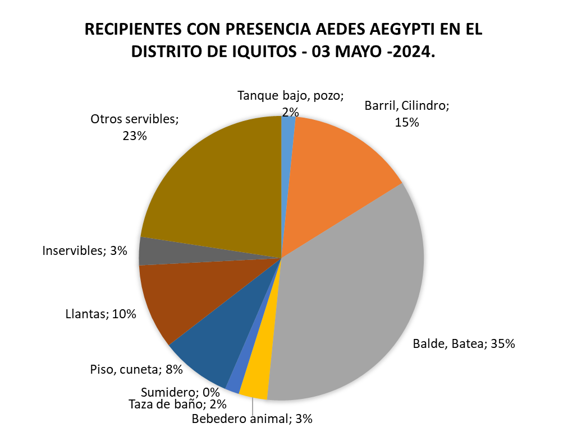
Fuente: Unidad de Vigilancia Entomológica y Control de Vectores – GERESA LORETO

Slide 35
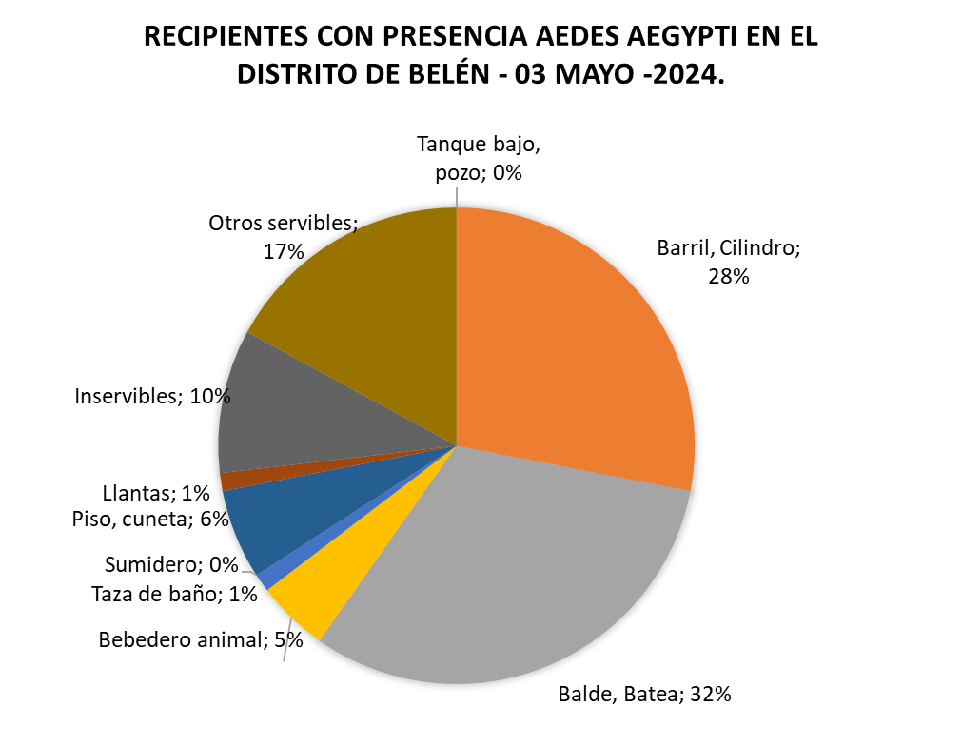
Fuente: Unidad de Vigilancia Entomológica y Control de Vectores – GERESA LORETO

Slide 36
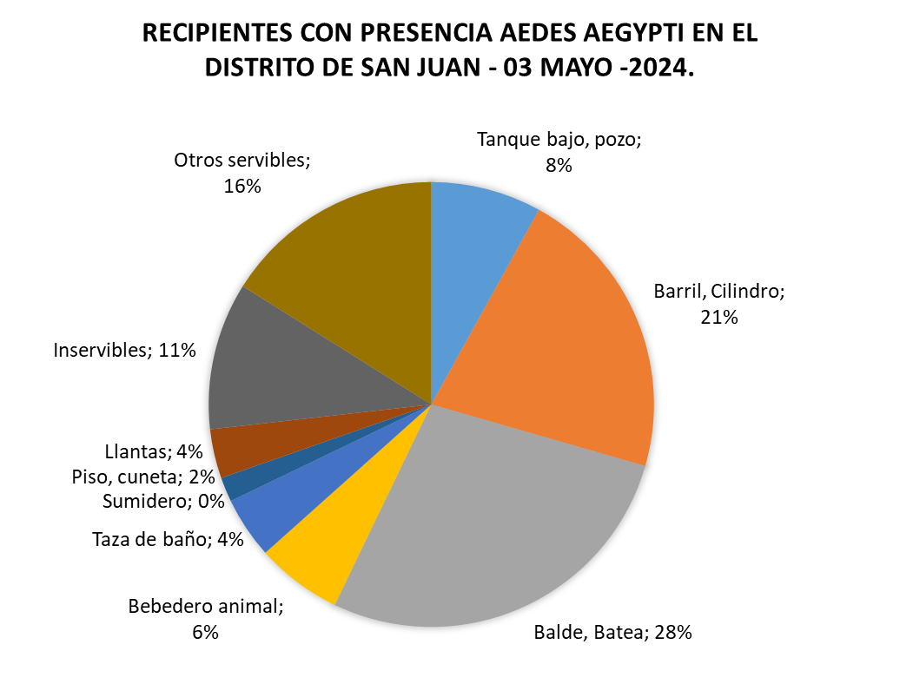
Fuente: Unidad de Vigilancia Entomológica y Control de Vectores – GERESA LORETO

Slide 37
Fuente: Unidad de Vigilancia Entomológica y Control de Vectores – GERESA LORETO

Slide 38
LEPTOSPIROSIS

Slide 39
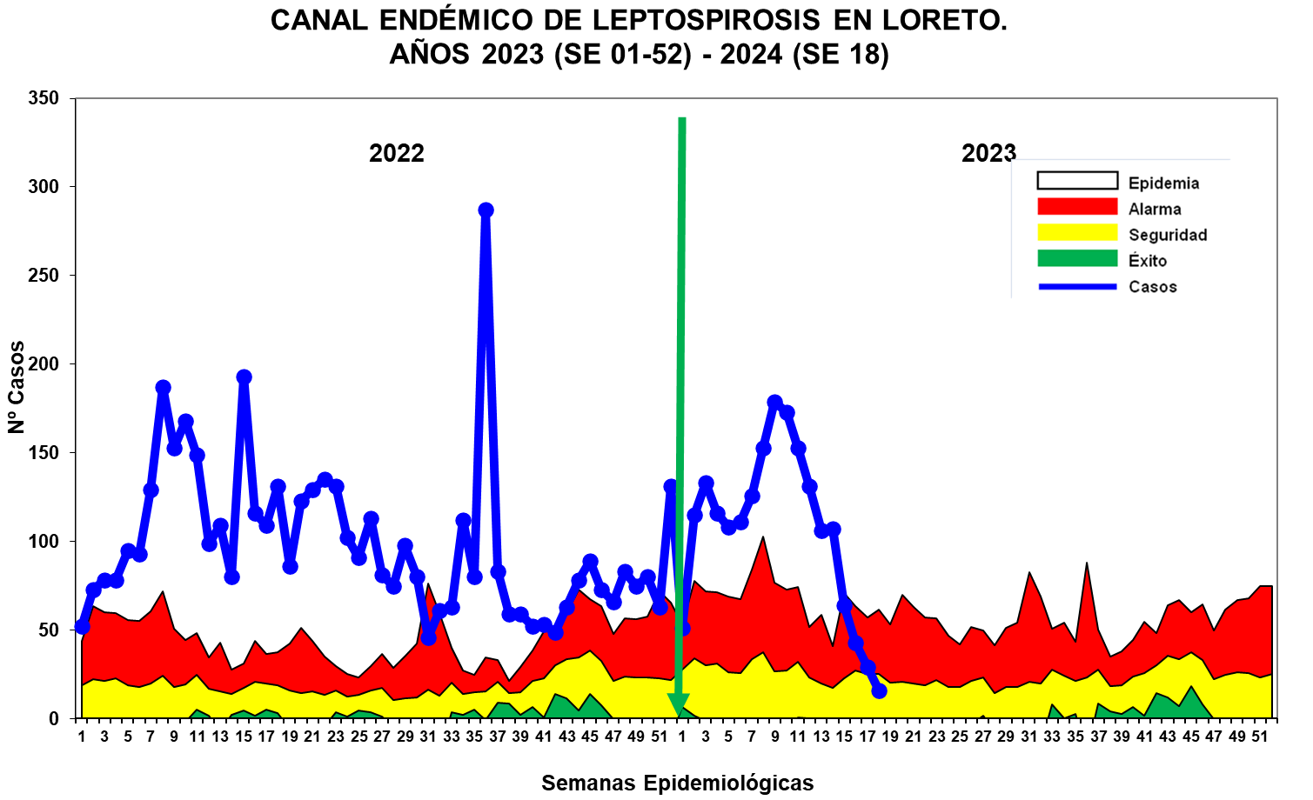
Hasta la S.E. 18 - 2024 se reportaron 1,904 casos de Leptospirosis, de las cuales se confirmaron 42.2% (803 casos), como probables 1,101 (57.8%) aún pendiente de clasificación por Micro aglutinación (MAT). Desde la SE1-SE14 2024, los casos se ubicaron en Zona de Epidemia y las últimas 9 semanas se encuentran en disminución, ubicándose en la semana actual en zona de seguridad. En el 2023, en el mismo periodo (hasta la SE-18) se notificaron 1,717 casos de leptospirosis, 187 menos que en el año 2024.

Slide 40
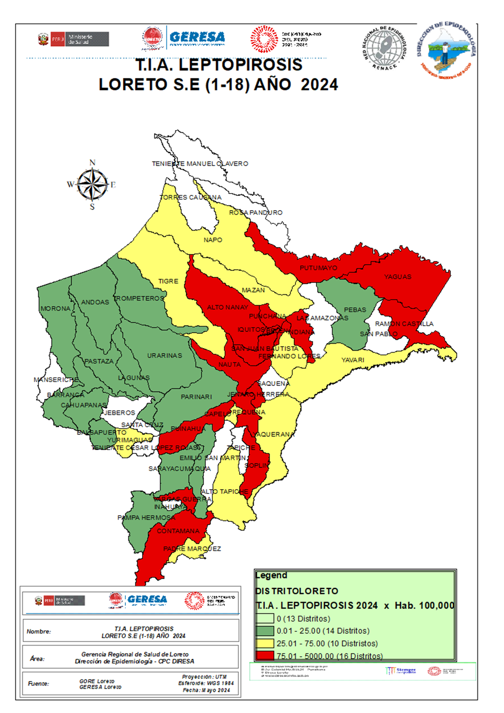
Casos de Leptospirosis por distritos y Semanas epidemiológicas
(S.E. 1 – 18 - 2024 )
Hasta la S.E. 18 - 2024, 40 distritos reportan casos, 10 de ellos concentran el 89.70%, siendo San Juan Bautista el distrito con mayor porcentaje de casos (28.57%), Punchana (13.81%). Iquitos (11.03%). Según el mapa de riesgo 16 distritos están considerados en Alto riesgo, 10 de mediano riesgo y 14 en bajo riesgo, no se reportaron fallecidos por Leptospirosis en el presente año.

Slide 41
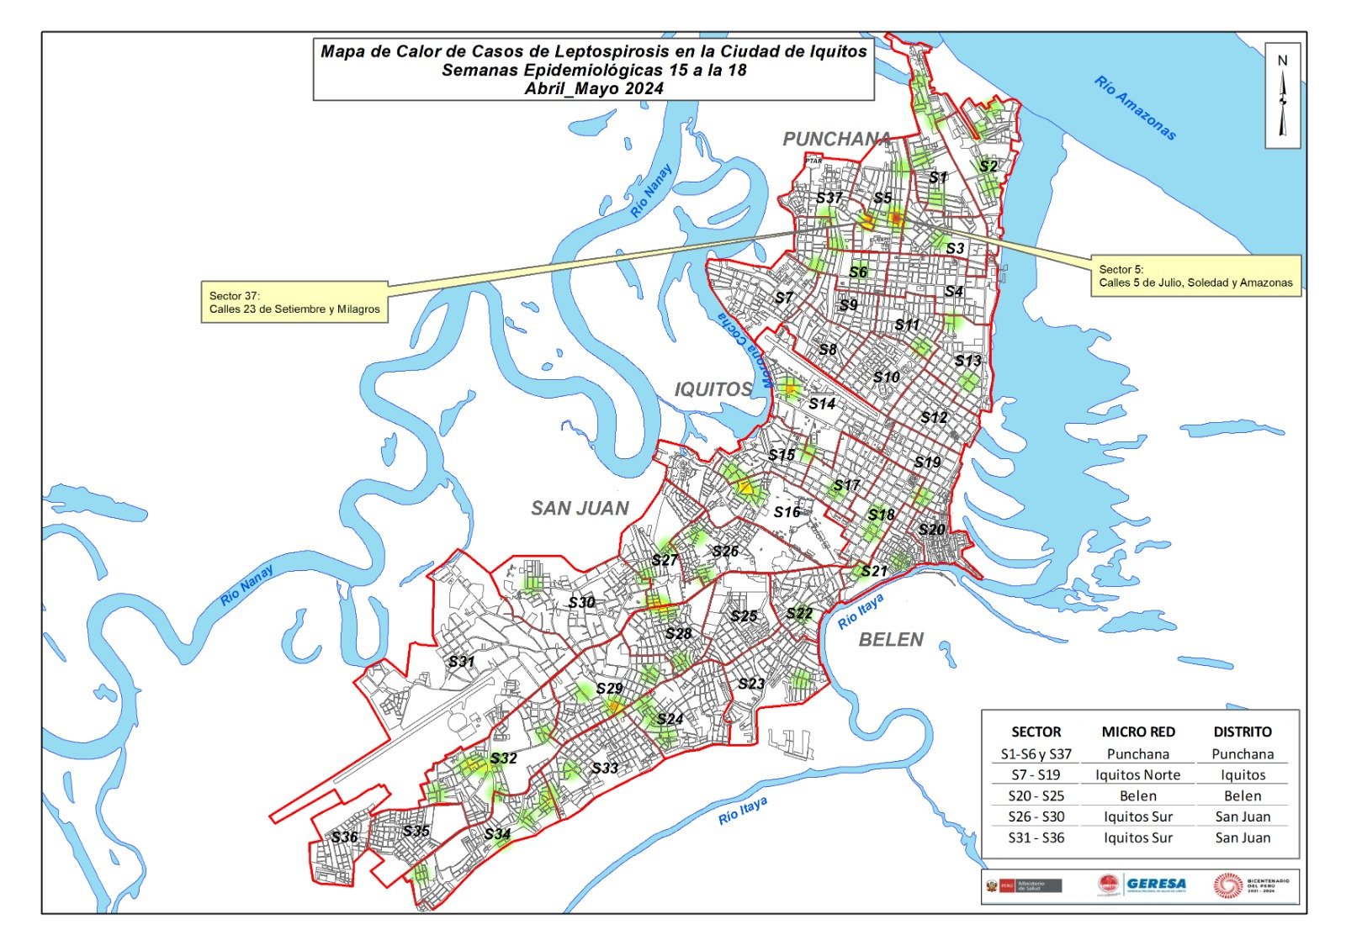
Mapa de calor Leptospirosis, Iquitos ciudad S.E. 15 – 18 - Año 2024.
El mapa de calor de dengue muestra casos dispersos en los 4 distritos de la ciudad de Iquitos, observándose puntos focalizado de mayor concentración de casos en el distrito de Punchana (Sector 5 y 37).

Slide 42


LABORATORIO DE REFERENCIA REGIONAL DE LORETO
DIAGNÓSTICO DE LEPTOSPIROSIS
UNIDAD DE MICROBIOLOGÍA
REPORTE S.E. 18 - 2024
PROCESADOS 29/04, 02 y 03/05/2024

Slide 43
MUESTRAS PROCESADAS POR ESTABLECIMIENTO DE SALUD
DE LA SEMANA EPIDEMIOLÓGICA 18 – 2024
DIAGNÓSTICO DE LEPTOSPIROSIS POR EL MÉTODO DE ELISA IgM
En la S.E. 18 2024 Ingresaron 193 muestras de suero de las diferentes IPRESS de la Región Loreto, estas muestras fueron procesadas en el Laboratorio de Referencia Regional Loreto por el método de ELISA IgM para el Diagnóstico de Leptospira, posteriormente las Reactivas e Indeterminadas son enviadas al INS para la confirmación a través del Método de Micro Aglutinación (MAT).

Slide 44
MUESTRAS PROCESADAS POR DISTRITOS
DE LA SEMANA EPIDEMIOLÓGICA 18 – 2024
DIAGNÓSTICO DE LEPTOSPIROSIS POR EL MÉTODO DE ELISA IgM
En la S.E. 18 2024 Ingresaron 193 muestras de suero de las diferentes IPRESS de la Región Loreto, el Distrito con mas casos REACTIVOS es el Distrito de Punchana seguido de cerca por el distrito de San Juan.
Los distritos que menos muestras enviaron durante la S.E. 18 fueron Alto Tapiche, Las Amazonas y Ramón Castilla con una muestra cada uno de ellos.

Slide 45
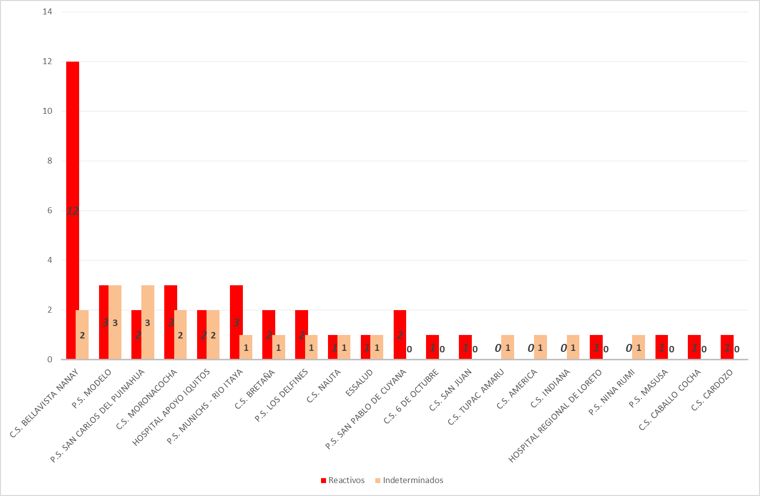
MUESTRAS PROCESADAS POR ESTABLECIMIENTO DE SALUD
REACTIVOS E INDETERMINADOS DE LA S.E. 18 – 2024
DIAGNÓSTICO DE LEPTOSPIRA POR EL MÉTODO DE ELISA IgM
En la S.E. 18 2024 se observa que del total de las muestras ingresadas para el diagnóstico de Elisa IgM de Leptospira, es la IPRESS Bellavista Nanay es la que tienen mayor índice de Reactivos, seguido por las IPRESS Modelo, Morona cocha y Munichs.

Slide 46
MUESTRAS PROCESADAS S.E 01 - 18 - 2024
DIAGNÓSTICO DE LEPTOSPIROSIS POR EL METODO ELISA IgM (LRRL) Y MAT (INS)
En la S.E. 18 2024 se observa que el total de muestras enviadas para confirmación por el método de MAT al INS es 2156, de 1529 Reactivos por ELISA IgM en el LRRL 727 tienen resultado Positivo por MAT (47.55 %), además de 627 muestras con resultados Indeterminados por ELISA IgM, 196 Resultados Positivos a MAT (31.26 %) .
Del total de muestras analizadas por MAT (2156), solo el 42.81 % de ellos tienen resultado Confirmado como Positivo.

Slide 47
MUESTRAS PROCESADAS Y ENVIADAS AL INS
DE LA SEMANA EPIDEMIOLÓGICA 01 AL 18 – 2024

Slide 48
OROPUCHE

Slide 49
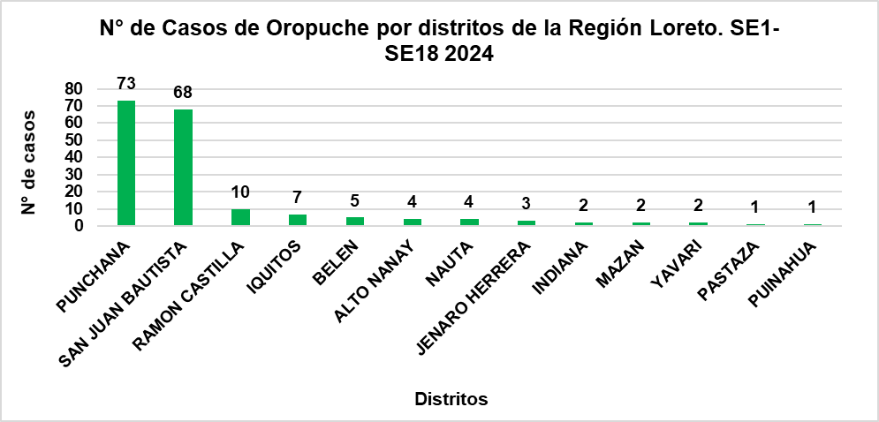
NOTIFICACIÓN DE CASOS DE OROPUCHE SEGÚN INFORMACIÓN EPIDEMIOLÓGICA.
GERESA LORETO. SE1-18, AÑO 2024
Región Loreto, Casos de Oropuche S.E. 1- 18-2024
Fuente: Base de datos del Noti Web de la Dirección de Epidemiología- GERESA Loreto
Entre las S.E1–S.E18, Se han reportado 182 casos de Oropuche ingresados al sistema del Noti Web de la Dirección de Epidemiología, todos confirmados, el 40.1% corresponden al distrito de Punchana: EL 37.3 % al distrito de San Juan. En el año 2023 solo se reportó 1 caso en la SE 11.

Slide 50
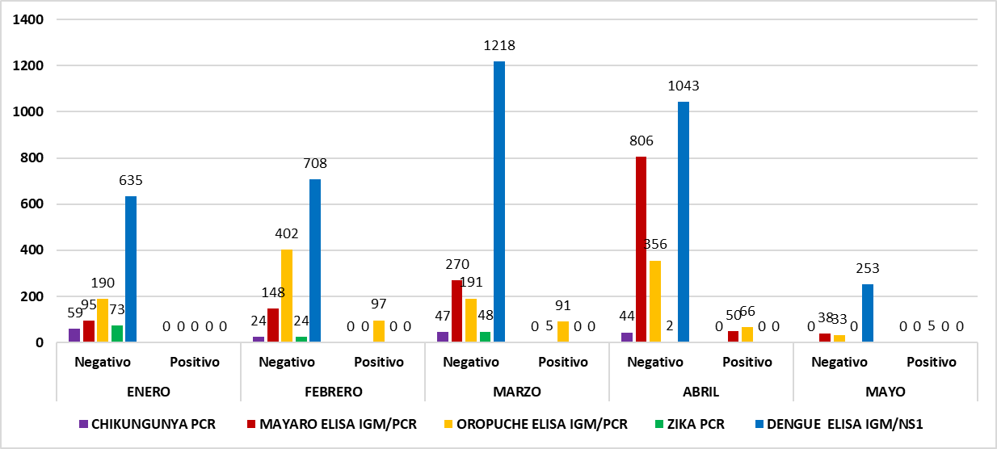
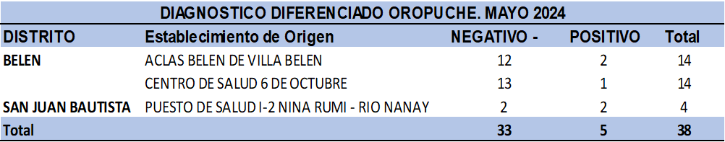
DIAGNÓSTICO DIFERENCIADO DENGUE: CHIKUNGUNYA, MAYARO,OROPUCHE, ZIKA.
(CORTE 06.05.2024)
Se remitieron 3857 muestras negativas al Diagnóstico ELISA Dengue IgM y NS1, al Instituto Nacional de Salud (INS) para realizar un diagnóstico diferencial de otras arbovirosis (Chikungunya, Mayaro, Oropuche, Zika).
Hasta la fecha del 06 de mayo de 2024, se han recibido los resultados de 3164 muestras.
174 muestras para detectar Chikungunya, resultando todas negativas.
1412 muestras de Mayaro, con resultados de 5 muestras positivas en el mes de marzo y 50 positivas en lo que va del mes de abril.
1431 muestras para el virus Oropuche, de estas 97 resultaron positivos en febrero, 91 positivos en marzo, 66 positivos en lo en el mes de abril y 5 positivas en lo que va de mayo.
147 muestras para el virus Zika, siendo todas negativas.
Estos resultados indican la circulación del Virus Oropuche y Mayaro en la Región Loreto.
Fuente:. NetLabv.1, NetLabv.2. Instituto Nacional de Salud
Los casos positivos de Oropuche corresponden al mes de mayo y se han reportado en los distritos de Belén y San juan Bautista.
Siendo el Distritos de Belén, el que presentaron mayor número de casos positivos.
No se han reportado casos de Mayor en lo que del mes de Mayo.
Fuente: NetLabv.1. NetLab v2. Instituto Nacional de Salud.

Slide 51
OFIDISMO

Slide 52
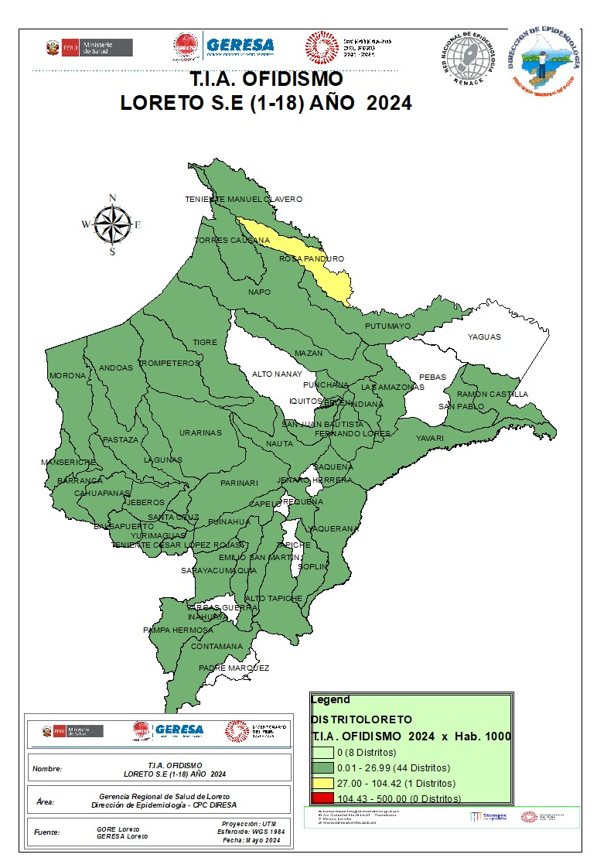
Casos de Ofidismo según distritos, Región Loreto,
(S.E. 01 – 18 - 2024 )
Hasta la S.E. 18-2024, 45 distritos han reportados 232 casos de ofidismo, el 46.6% se concentran en 10 distritos, entre los tres primeros se encuentra los distrito de San Juan Bautista (6.9%), Ramón Castilla (6.0%) y Yurimaguas (6.0%). Hasta la SE-18 se han reportado 3 defunciones por Ofidismo procedentes de los distritos: 01 Trompeteros, 01 Teniente Cesar López Rojas y 01 Urarinas . En el mismo periodo del 2023 se reportaron 229 accidentes ofídicos.

Slide 53
TUBERCULOSIS

Slide 54
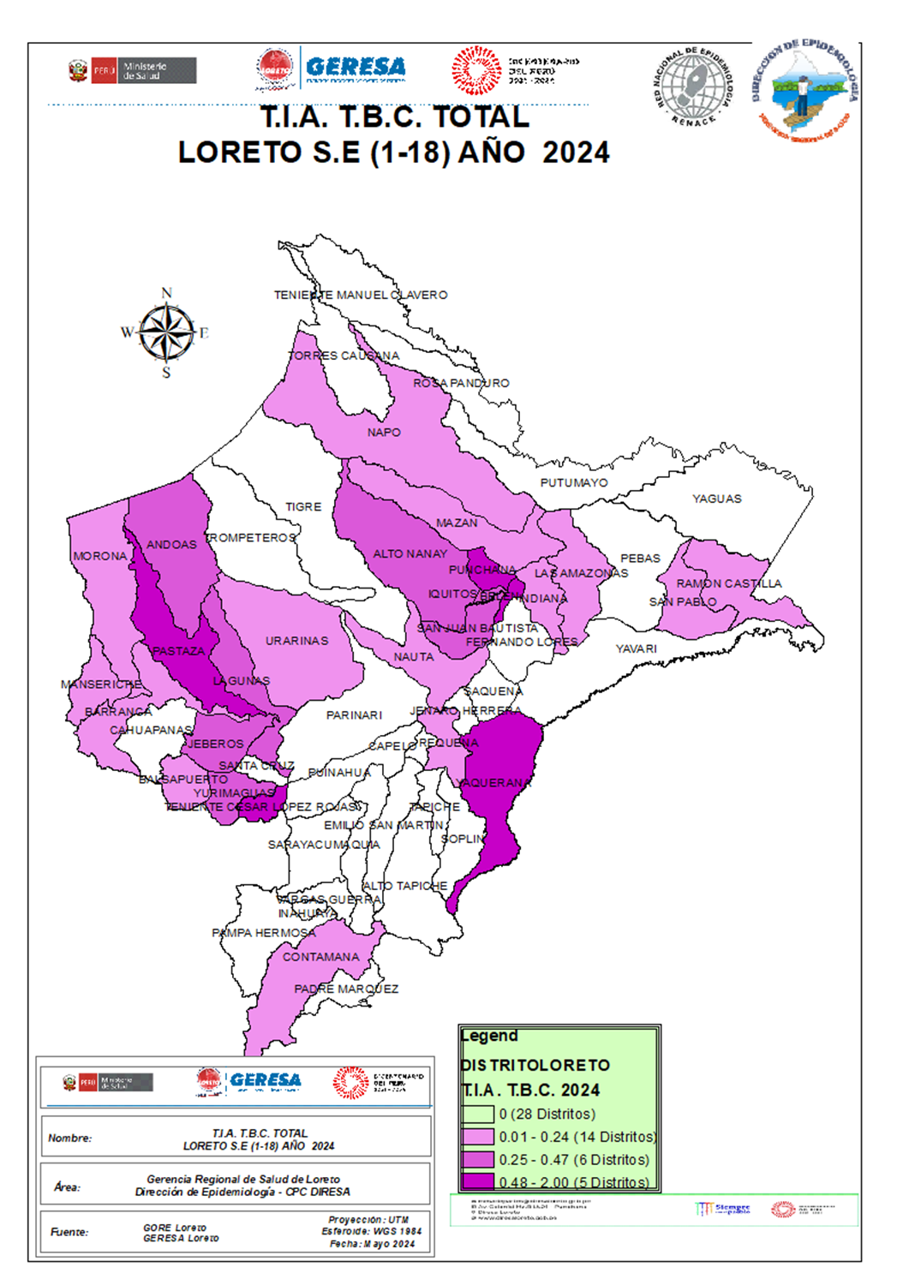
Casos de Tuberculosis, Región Loreto, Año 2024
(S.E. 01 – 18 - 2024 )
Hasta la SE 18, SE notificaron 334 casos de Tuberculosis, el 80.9% se concentran en los 5 distritos principalmente, San Juan Bautista, Belén, Iquitos y Punchana. El mayor porcentaje corresponde a TBC Pulmonar con confirmación Bacteriológica 199 (59.6%); TBC Pulmonar sin confirmación bacteriológica 108 (32.3%) y TBC Extrapulmonar 25 (7.4%). Se reporta 14 fallecidos por este daño. (07 TBC sin confirmación bacteriológica, 07 TBC con confirmación bacteriológica, 02 TBC extrapulmonares).

Slide 55
MUERTEs MATERNAs

Slide 56
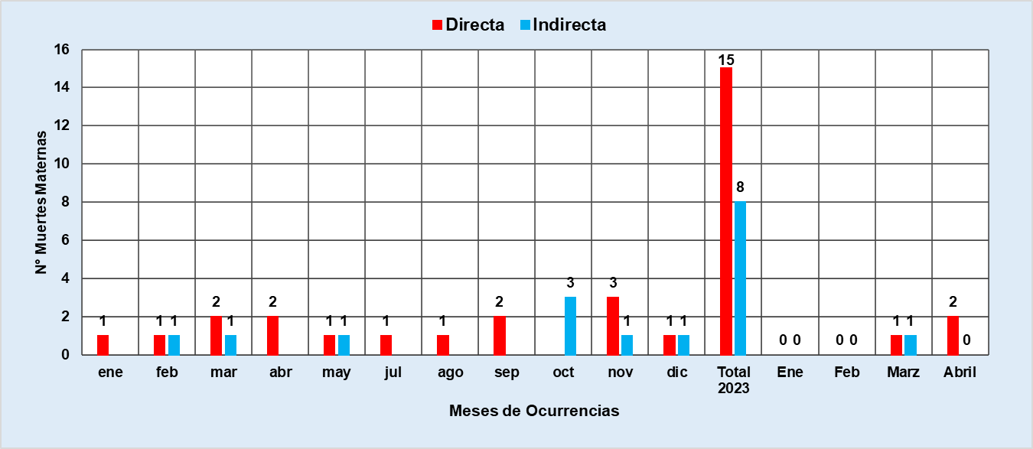
Número de Muertes Maternas Directas e Indirectas según meses, Ocurridas en la región Loreto. 2023-2024* (hasta el 04 mayo).
10
4
2024
Todo el año 2023 (23 MM Directas e Indirectas)
Hasta el 04 de mayo
Fuente: Dirección de Epidemiología. GERESA Loreto.
En el 2023, entre los meses de Enero, Febrero, Marzo, Abril y Mayo (04 de mayo), se reportaron 8 muertes maternas 6 (Directas) y 2 (Indirectas), mientras en el 2024 hasta el 04 de mayol, ocurrieron 04 muertes maternas: 03 Muertes Maternas Directas y 01 muerte materna Indirecta.
Notes:
2

Slide 57
Número de Muertes Maternas( Directas, Indirectas e incidentales) según Provincias y distritos de OCURRENCIAS. Región Loreto (SE1-SE18-2024) * Hasta el 04 de mayo.
Fuente: Dirección de Epidemiología. GERESA Loreto.

Slide 58
Número de Muertes Maternas Directas e Indirectas según momentos y clasificación final, Ocurridas en la región Loreto. 2023 (SE1-SE52)-2024* (hasta el 04 de mayo).
2023
2024
Fuente: Dirección de Epidemiología. GERESA Loreto.
En el 2023, se notificaron 23 muertes maternas;( 15 Directas y 08 Indirectas). En el Embarazo (6 muertes), Parto (2 muertes) y Puerperio (15 muertes)
En el 2024 (hasta el 04 de mayo), se notificaron 4 muertes maternas (03 muertes maternas directas, en el embarazo, parto y puerperio y 01 muerte materna indirecta en el puerperio).
Notes:
2

Slide 59
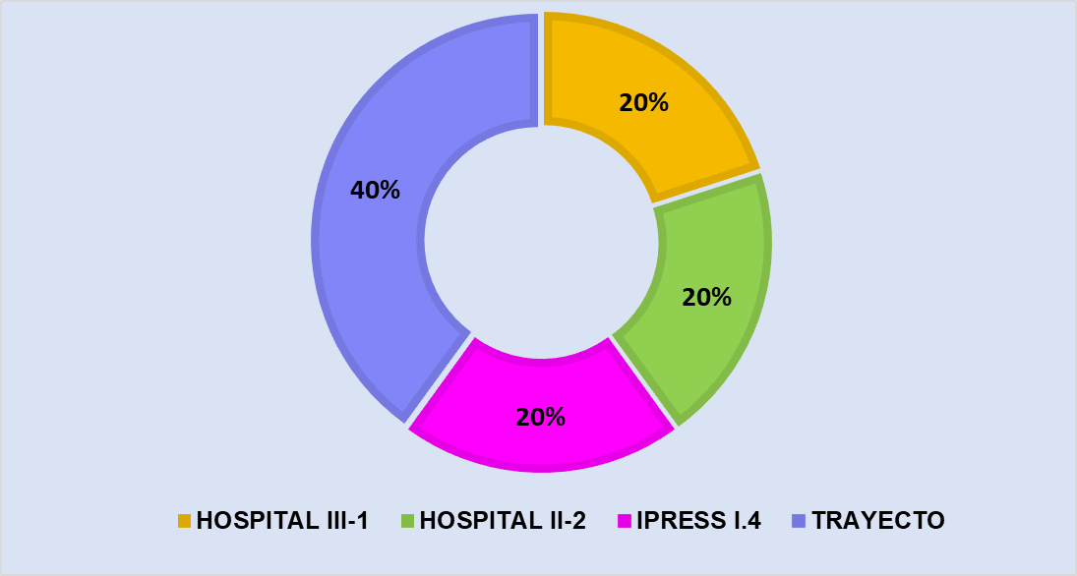
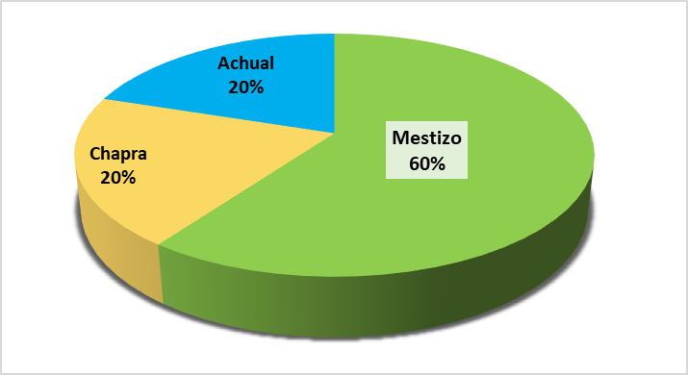
Número de Muertes Maternas según lugar de ocurrencias. Región Loreto. 2024*
(hasta el 04 de mayo).
Número de Muertes Maternas según etnias. Región Loreto. 2024*
(hasta el 04 de mayo)
Fuente: Dirección de Epidemiología. GERESA Loreto.
Fuente: Dirección de Epidemiología. GERESA Loreto.
En el 2024 (hasta el 04 de mayo), se notificaron 5 muertes maternas, el 40% ocurrieron en el trayecto (01 muerte materna incidental y 01 muerte materna directa)
En el 2024 (hasta el 04 de mayo), se notificaron 5 muertes maternas, el 60% son mestizo y 02 son de la etnia Chapra del distrito de Morona y 01 Achual del distrito de trompeteros.
Notes:
2

Slide 60
Número de Muertes Maternas Directas e Indirectas según Edades y Etapas de vida, Ocurridas en la región Loreto. 2023 (SE1-SE52)-2024* (hasta el 04 de mayo).
Fuente: Dirección de Epidemiología. GERESA Loreto.
En el 2023, de 23 muertes maternas, 03 fueron en la etapa adolescente, 11 en la etapa joven y 09 en la etapa adulto.
En el 2024, de las 04 muertes maternas; 1 ocurrió en la etapa adolescente, (17 años) y 02 en la etapa joven (22 y 28 años) y 01 muerte materna en la etapa adulto (40 años).
Notes:
2

Slide 61
Número de Muertes Maternas Directas e Indirectas según Causas Básicas de fallecimiento, OCURRIDAS en la región Loreto. 2023 SE1-SE52)-2024*
(hasta el 04 de mayo).
2023
2024
Fuente: Dirección de Epidemiología. GERESA Loreto.
En el 2023, de 23 muertes maternas, de la 15 muertes maternas directas, el mayor porcentaje son las causadas por hemorragias (47.8%). En las muertes Indirectas, son diversas las causas.
En el año 2024, de las 4 muertes maternas, 2 están relacionadas a la causa genérica de hemorragia y 01 con causa genérica de sepsis y la muerte materna indirecta por Insuficiencia respiratoria (Lupus eritematoso sistémico).
Notes:
2

Slide 62

MUERTES FETALES Y NEONATALES

Slide 63
Número y porcentaje de Muertes Fetales según causa básica de la muerte. Región Loreto. SE1-18-2024
Número y porcentaje de Muertes Neonatales según causa básica de la muerte. Región Loreto. SE1-18. 2024).
Fuente: Dirección de Epidemiología. GERESA Loreto.
Fuente: Dirección de Epidemiología. GERESA Loreto.

Slide 64
IRAS

Slide 65
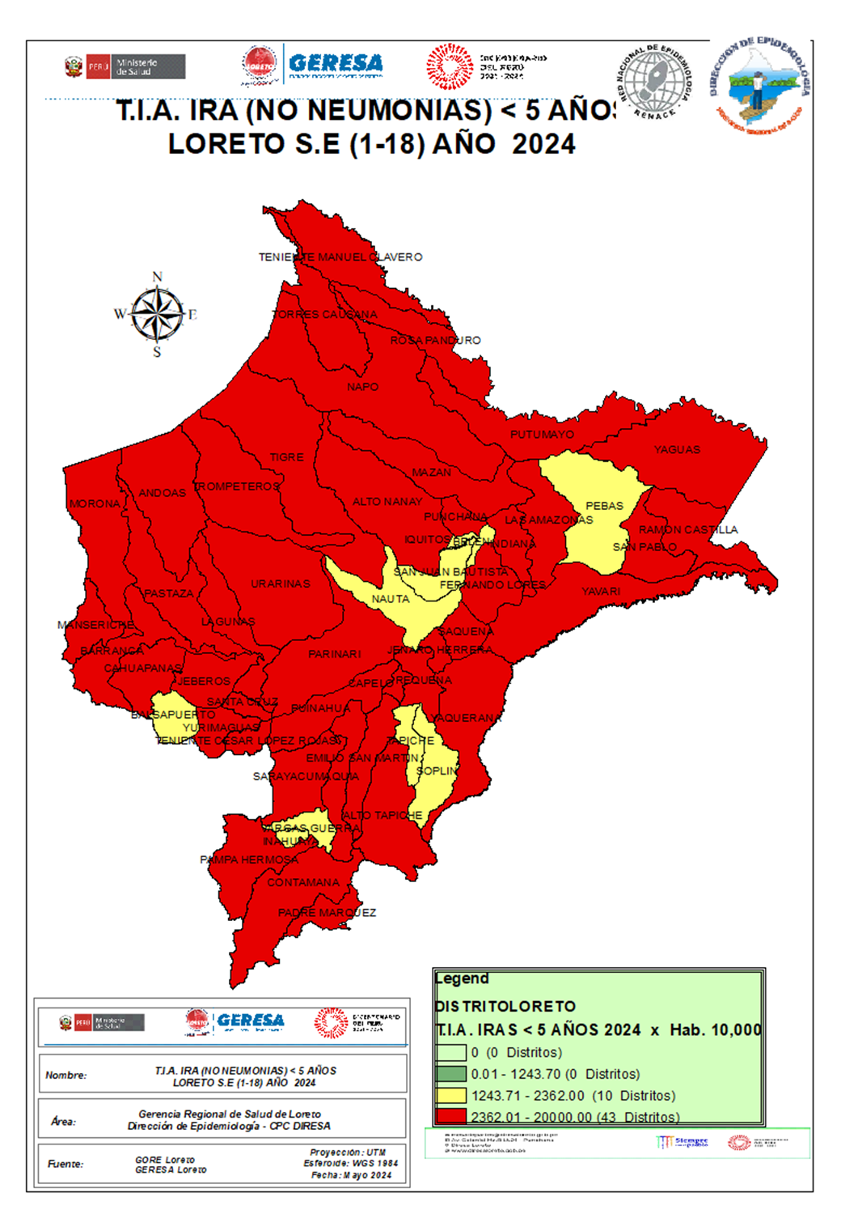
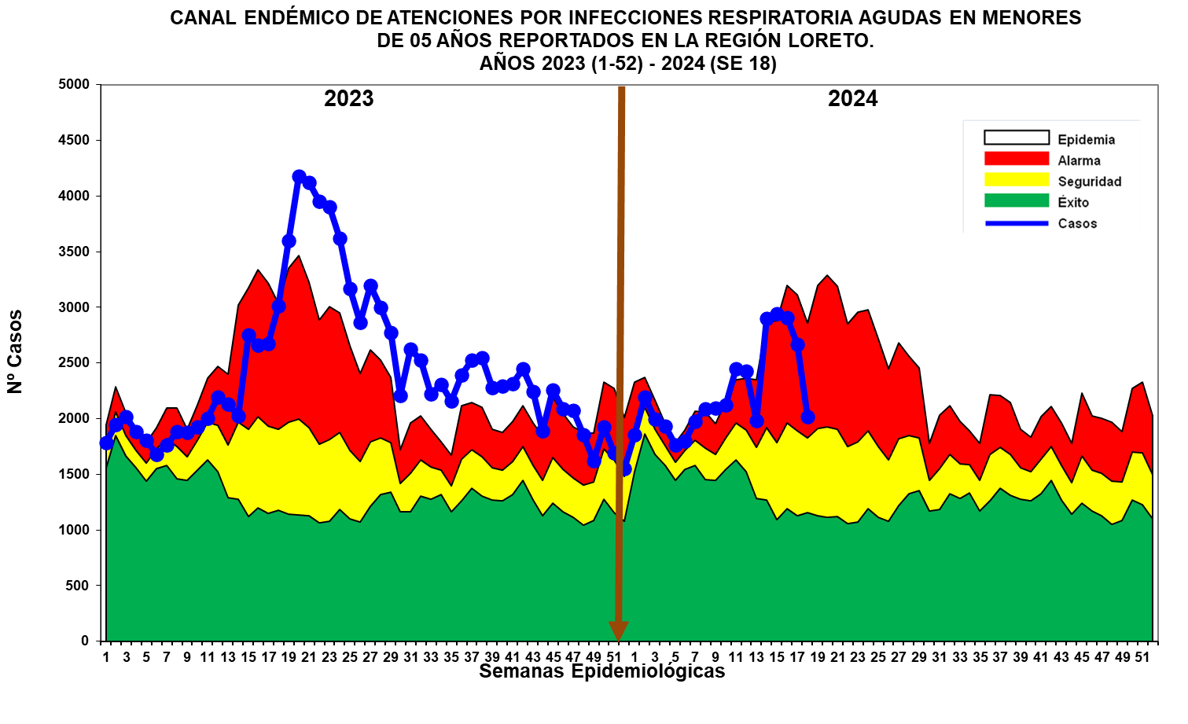
Infecciones Respiratorias Agudas No Neumonías en menores de 5 años,
Región Loreto. (S.E. 1 - 52 - 2023) y (S.E. 01 - 18 - 2024).
Fuente: Base de datos del Noti Web de la Dirección de Epidemiología- GERESA Loreto
Hasta la S.E. 18-2024, se han reportado 39,837 episodios de IRA no neumonías en niños < 5 años:2,095 (5.25%) en niños menores de 2 meses; 11,162 (28.01%) en niños de 2 a 11 meses, 26,580 (66.74%) en niños de 1 a 4 años. Según el Canal Endémico, en el año 2023 los casos de IRAS-No Neumonía se han ubicado en su mayoría en la zona de EPIDEMIA, En el 2024 la curva de casos se mantiene en el límite de la zona de ALARMA. El mapa de riesgo ubica a 43 distritos en alto riesgo y 10 distritos en mediano.

Slide 66
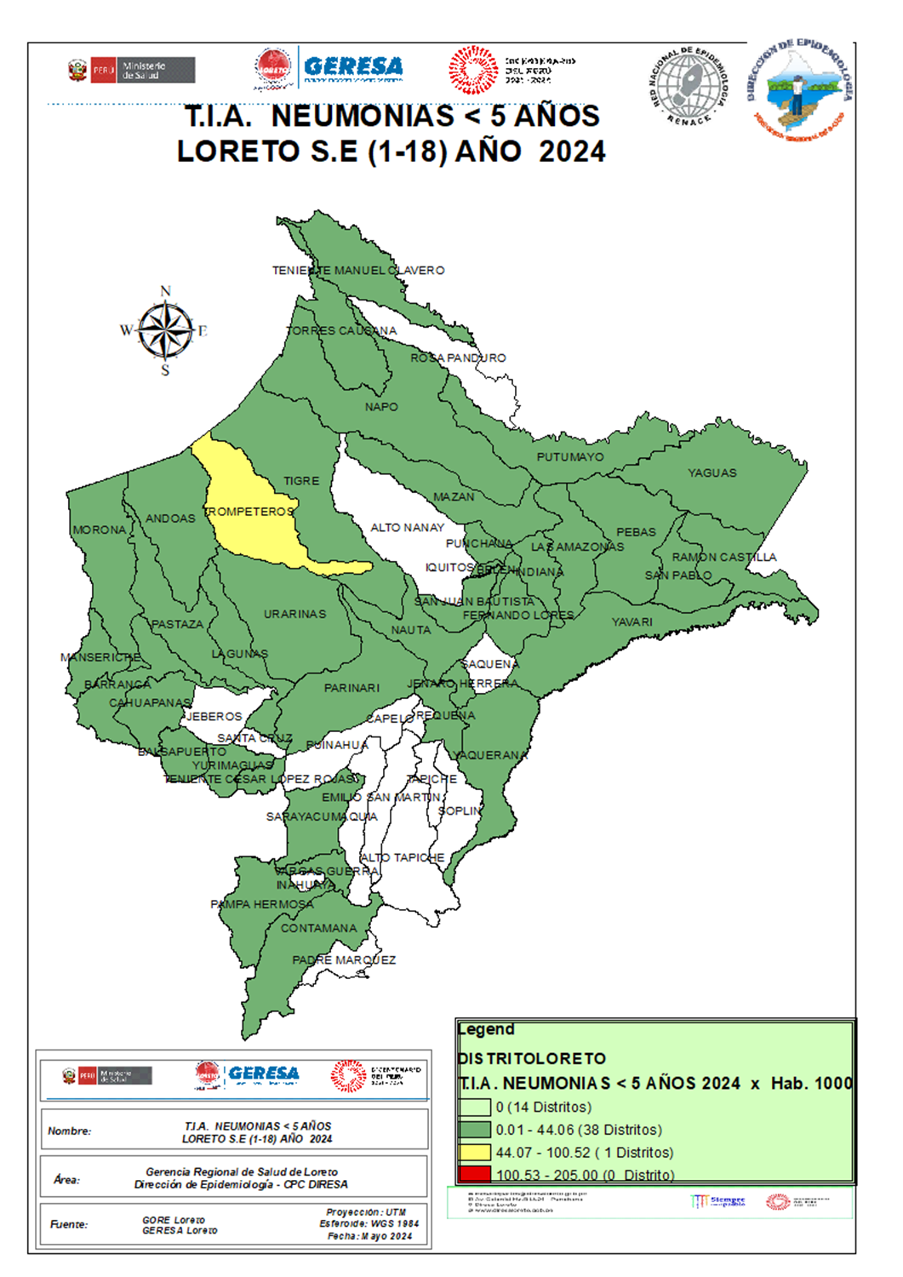
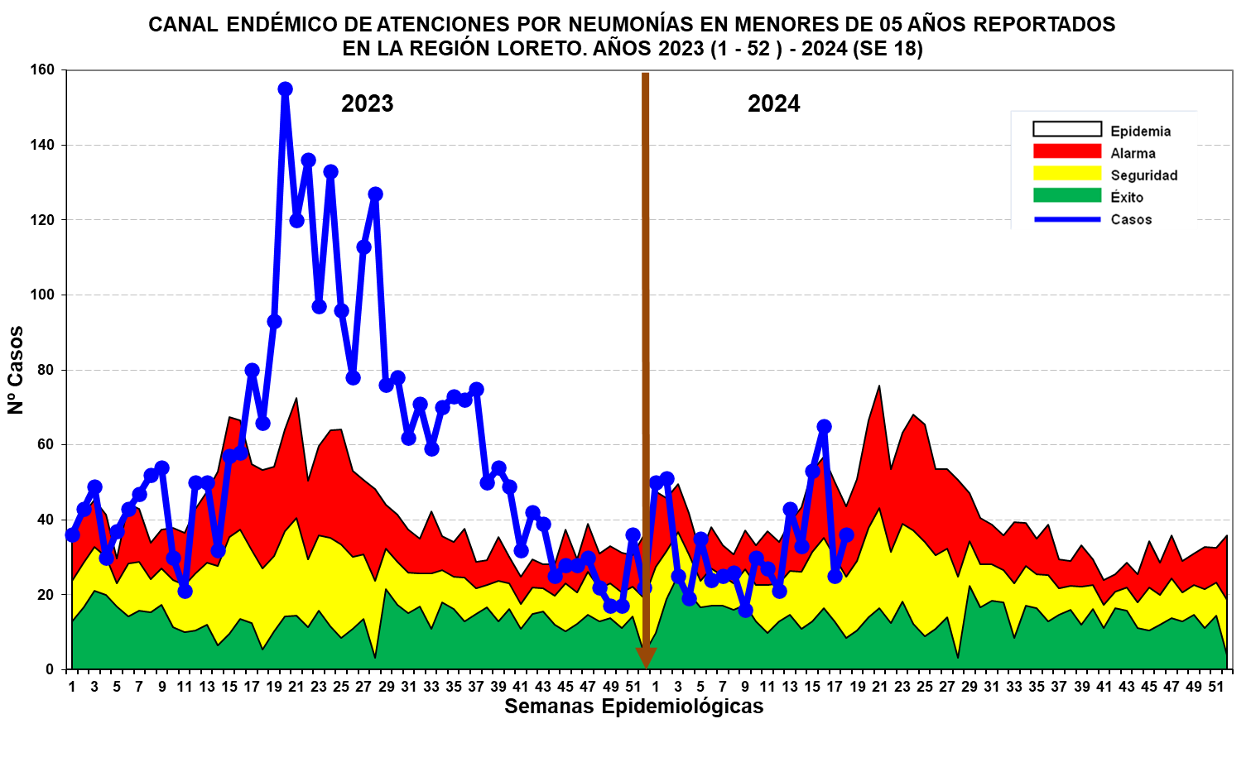
Neumonías en menores de 5 años, Región Loreto,
(S.E. 1 - 52 - 2023) y (S.E. 01 – 18 - 2024).
Fuente: Base de datos del Noti Web de la Dirección de Epidemiología- GERESA Loreto
En la S.E. 18-2024, se han registrado 598 episodios total de Neumonía; 480 (80.26%) son episodios de Neumonía y 118 (19.74%) son episodios de Neumonía Grave. Según el Canal Endémico, durante el año 2023 los casos de Neumonía se ubicaron en la mayoría de las semanas en zona de Epidemia. Hasta la SE18-2024 los casos se mantienen en las zonas de ALARMA . Según el mapa de riesgo 38 distritos se ubican en distritos de bajo riesgo y 01 distrito en mediano riesgo.
Defunciones: Hasta la SE18-2024, se han reportado 11 defunciones: 05 extrahospitalarias y 06 Intrahospitalaria.

Slide 67
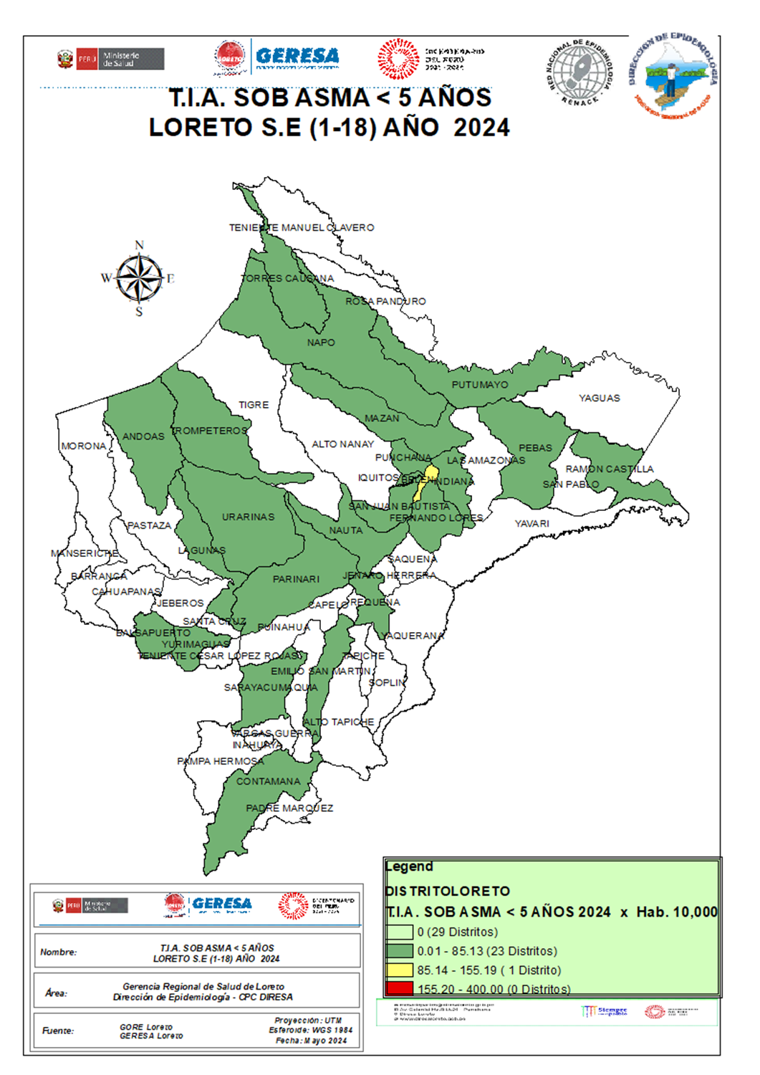
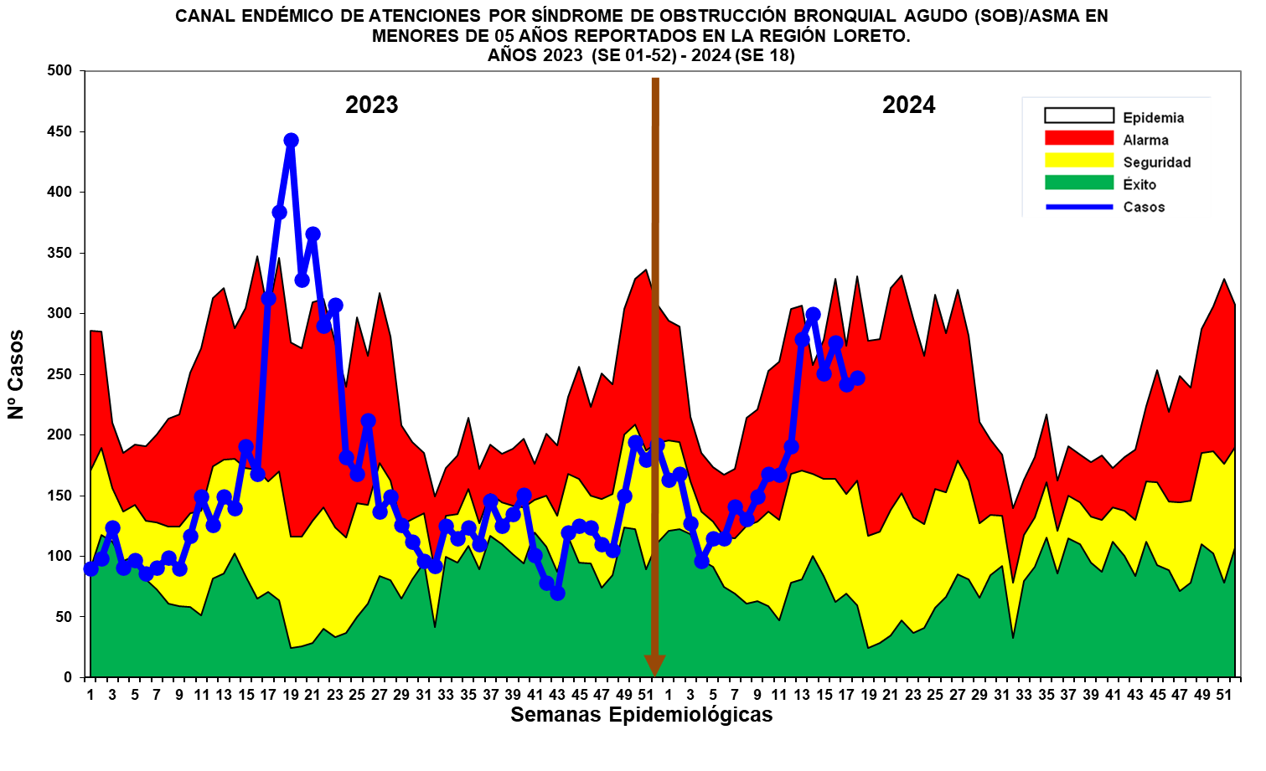
SOB-ASMA en menores de 5 años, Región Loreto
(S.E. 1 – 52 - 2023) y (S.E. 18 - 2024).
Fuente: Base de datos del Noti Web de la Dirección de Epidemiología- GERESA Loreto
Hasta la S.E. 18-2024, se han notificado 3,326 casos de Síndrome de Obstrucción Bronquial/ASMA en menores de 5 años; 611 (18.37%) episodios en niños menores de 2 años y 2,715 (81.63%) en niños de 2 a 4 años: En el año 2023 la mayoría de las semanas se ubicaron en zona de seguridad, con un incremento importante entre las SE17 a la SE22 llegando a epidemia. Hasta la SE18-2024 se observa un incremento progresivo desde la SE-7 hasta mantenerse en zona de ALARMA, Según el mapa de riesgo 01 distritos de mediano riesgo, 23 distritos son de bajo riesgo.

Slide 68
EDAS

Slide 69
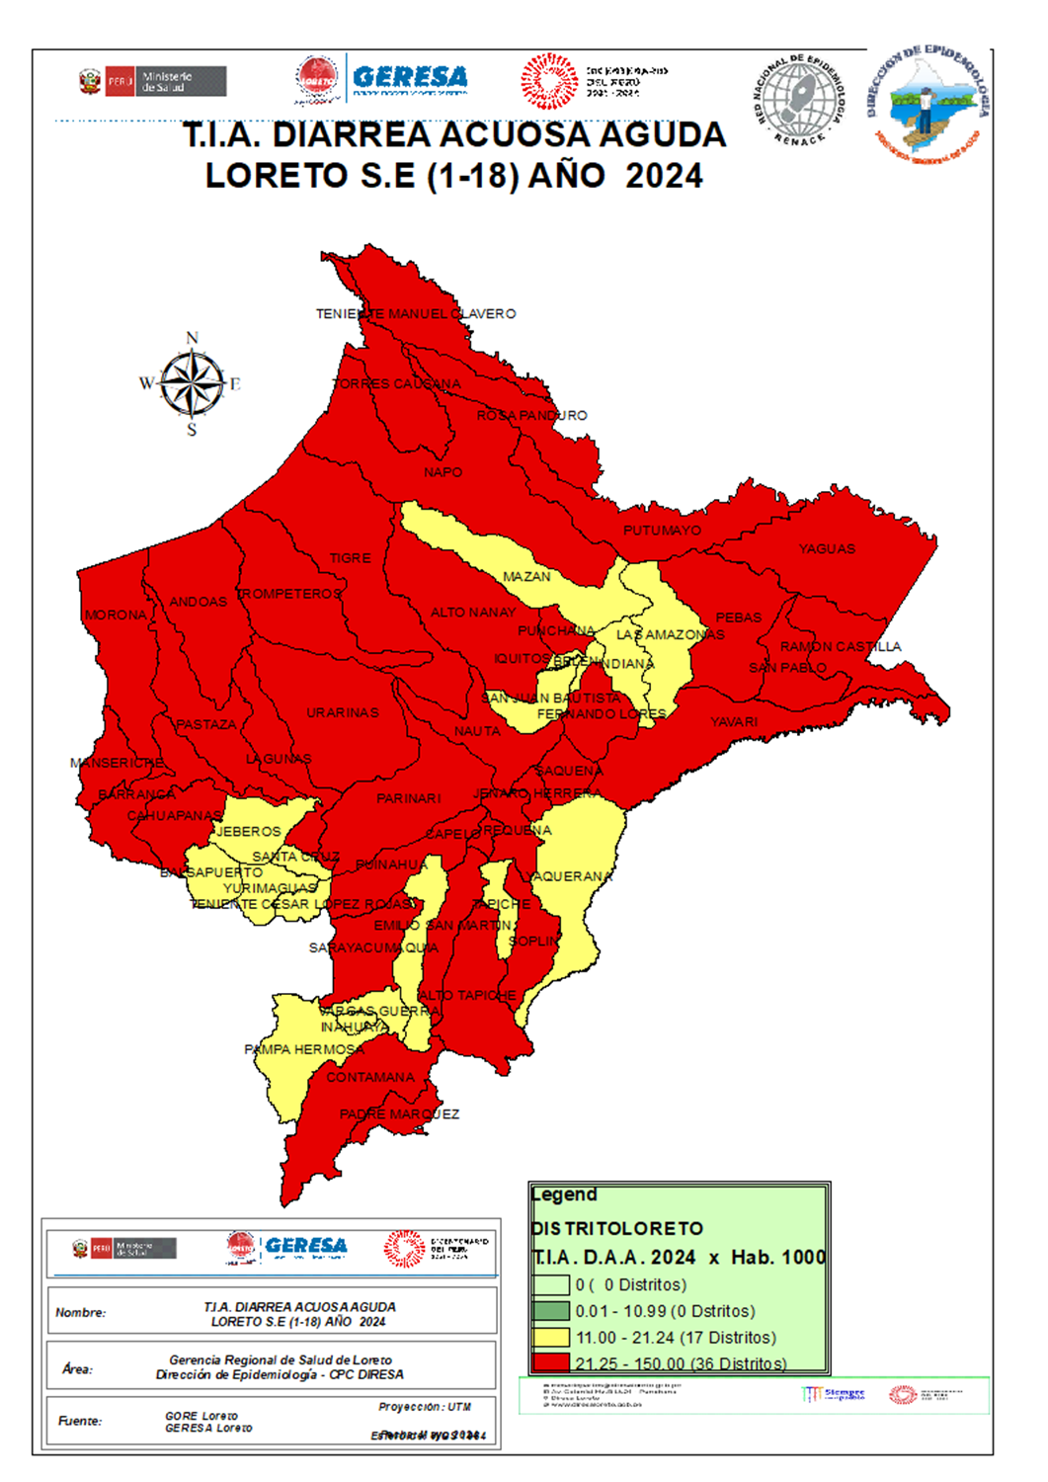
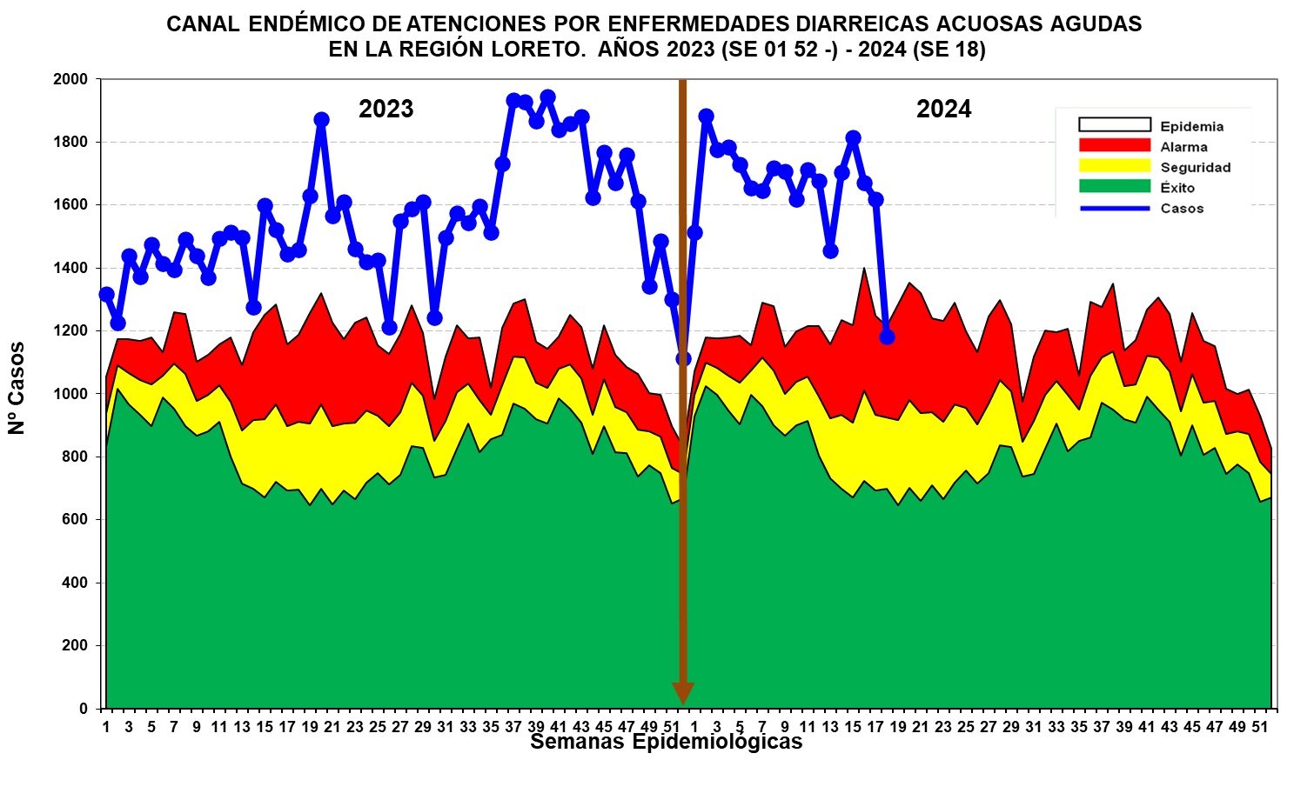
Enfermedades Diarreicas Agudas Acuosas, Región Loreto,
(S.E. 1 – 52 - 2023) y (S.E. 01 – 18 - 2024)
Fuente: Base de datos del Noti Web de la Dirección de Epidemiología- GERESA Loreto
Hasta la S.E. 18-2024 se reportaron 29,869 atenciones por EDA´s Acuosas en la región Loreto: 3,129 (10.47%) atenciones en menores de 01 año, 9,733 (32.58%) atenciones de 01 a 04 años, 16,758 (56.10%) y 249 de 60 años a más (0.85%) atenciones de 05 a más años. La curva de los casos de EDA Acuosa se mantiene oscilante en zona de EPIDEMIA. Se reporta 10 fallecidos de EDA Acuosa, 05 procedentes del distrito de Andoas y 01 del distrito de Morona ambos de la provincia del Datem del Marañón, 04 del distrito de Lagunas de la provincia de Alto Amazonas.

Slide 70
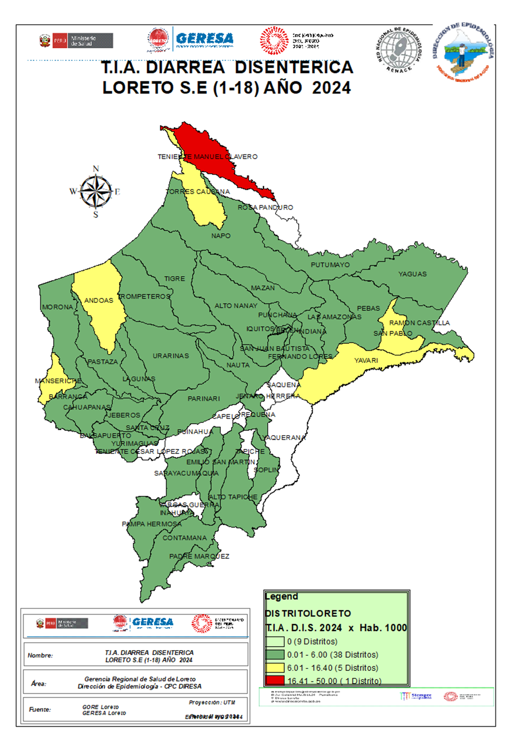
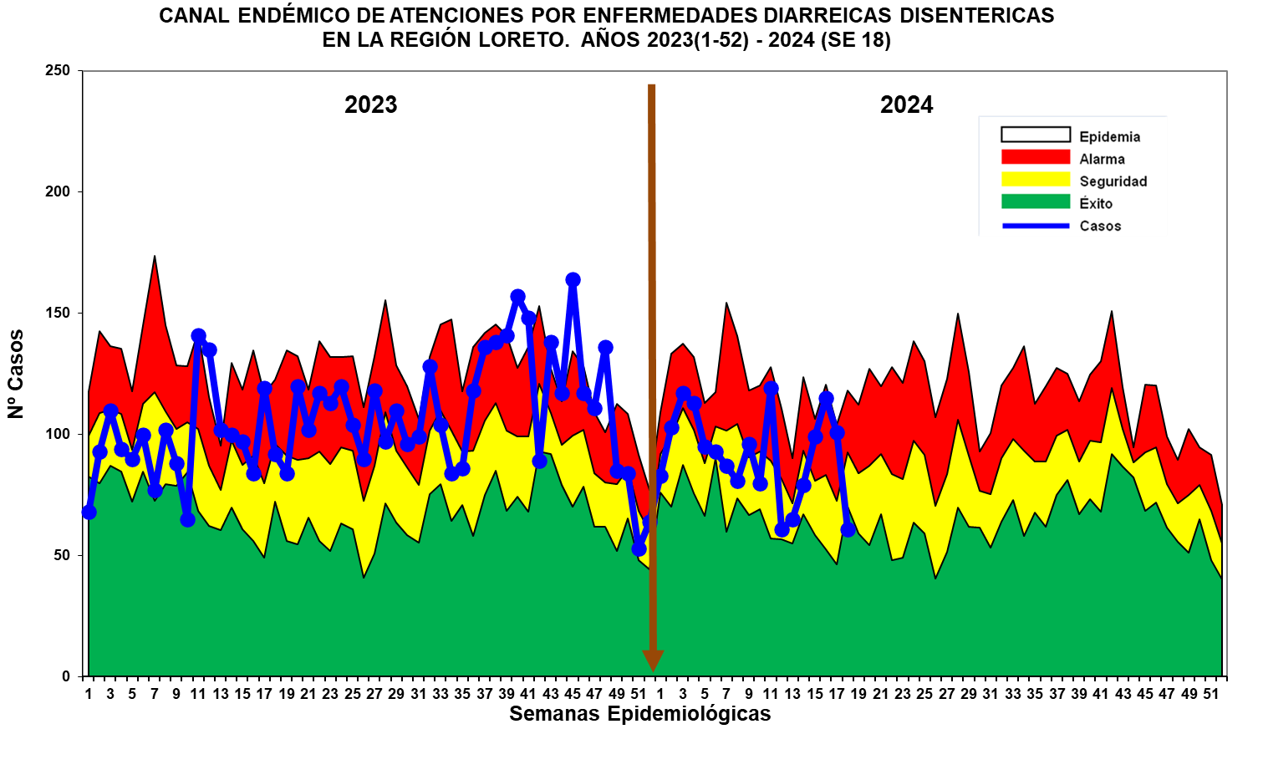
Enfermedades Diarreicas Disentéricas, Región Loreto,
(S.E. 1 – 52 - 2023) y (S.E. 01 – 18 - 2024)
Fuente: Base de datos del Noti Web de la Dirección de Epidemiología- GERESA Loreto
En la S.E. 18-2024, se han notificado 1,648 atenciones por Diarrea Disentérica, de los cuales 173 (10.49%) atenciones corresponde a <1 año, 546 (33.13%) atenciones de 1 a 4 años, 917 atenciones de 5 a 59 años (55.64%) y 12 atenciones de 60 años a más (0.74%). Según el Canal Endémico, en el año 2023, los casos se ubicaron principalmente en Zona Alarma. Hasta la SE18-2024, los casos se ubican entre las zonas de Alarma y Seguridad.
Según el mapa de riesgo 01 distrito se encuentra en alto riesgo (Teniente Manuel Clavero), 38 distritos se encuentran como distritos de bajo riesgo y 5 en mediano riesgo. Se reporta 03 fallecidos de EDA Disentérica, 01 procedente de lagunas ,01 de distrito de jeberos Provincia de Alto Amazonas y 1 del distrito Andoas, provincia Datem del Marañón, los 03 fallecidos son menores de 5 años.

Slide 71


DITE
Corte: 08/05/2024
CASOS COVID-19 LORETO INFORMACIÓN DE LA SEMANA EPIDEMIOLÓGICA 18-2024
GERESA LORETO
Fuente: NETLAB, NOTIWEB y SISCOVID
www.diresaloreto.gob.pe

Slide 72

DITE
TOTAL DE CASOS CONFIRMADOS – SEMANA EPIDEMIOLÓGICA:
SEM 07 – 18 DEL 2024 (PRUEBAS MOLECULARES Y ANTIGÉNICAS)

Slide 73
DITE
TOTAL DE CASOS CONFIRMADOS – SEMANA EPIDEMIOLÓGICA:
SEM 07 – 18 DEL 2024(PRUEBAS MOLECULARES Y ANTIGÉNICAS)

Slide 74
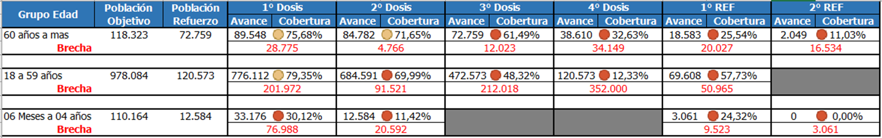
DITE
COBERTURA DE VACUNACIÓN POR DOSIS – CORTE 08/05/2024

Slide 75
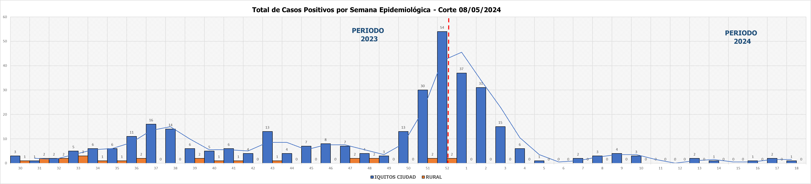
DITE
CASOS CONFIRMADOS POR SEMANAS EPIDEMIOLÓGICAS. – SEMANA EPIDEMIOLÓGICA: SEM 30-52 DEL 2023 y SEM 07 - 18 DEL 2024
TOTAL HOSPITALIZADOS: 0

Slide 76
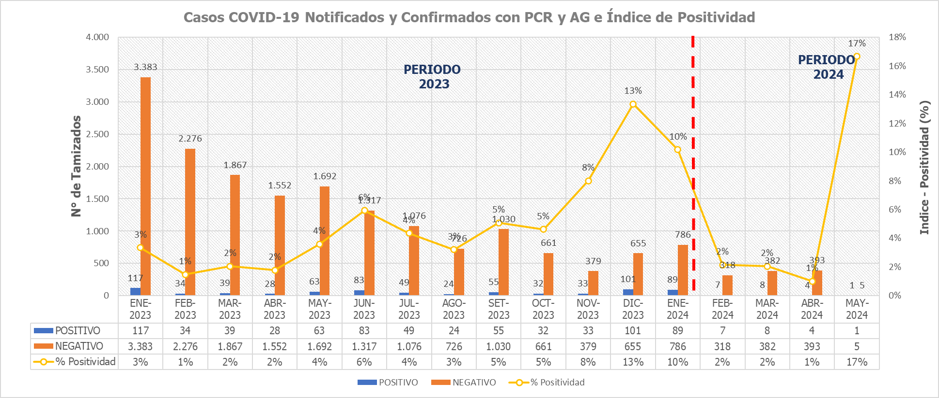
DITE
ÍNDICE POSITIVIDAD POR MESES. – SEMANA EPIDEMIOLÓGICA:
SEM 01-52 AÑO 2023 Y SEM 07 – 18 DEL 2024

Slide 77
DITE
FALLECIDOS COVID-19 - CORTE 08/05/2024
PROVINCIA/DISTRITO | TOTALES
ALTO AMAZONAS | 1
160201 - YURIMAGUAS | 1
160202 - BALSAPUERTO | 0
160205 - JEBEROS | 0
160206 - LAGUNAS | 0
160210 - SANTA CRUZ | 0
160211 - TENIENTE CESAR LOPEZ ROJAS | 0
DATEM DEL MARAÑON | 0
160701 - BARRANCA | 0
160702 - CAHUAPANAS | 0
160703 - MANSERICHE | 0
160704 - MORONA | 0
160705 - PASTAZA | 0
160706 - ANDOAS | 0
LORETO | 0
160301 - NAUTA | 0
160302 - PARINARI | 0
160303 - TIGRE | 0
160304 - TROMPETEROS | 0
160305 - URARINAS | 0
MAYNAS | 4
160101 - IQUITOS | 2
160102 - ALTO NANAY | 0
160103 - FERNANDO LORES | 0
160104 - INDIANA | 0
160105 - LAS AMAZONAS | 0
160106 - MAZAN | 0
160107 - NAPO | 0
160108 - PUNCHANA | 1
160110 - TORRES CAUSANA | 0
160112 - BELEN | 1
160113 - SAN JUAN BAUTISTA | 0
TOTAL FALLECIDOS 2024 : 5

Slide 78
DITE
FALLECIDOS COVID-19 - CORTE 08/05/2024
TOTAL 2020-2021-2022-2023-2024 : 3,661
RESUMEN DE FALLECIDOS POR COVID 19 REPORTADOS EN LA REGIÓN LORETO:
Año 2020: 2,438 defunciones.
Año 2021: 1,178 defunciones.
Año 2022: 40 defunciones.
Año 2023: 0 defunciones.
Año 2024: 5 defunciones.
Total: 3,661 defunciones

Slide 79

DITE
GRACIAS…
GERESA LORETO

